Slide 1



GOBIERNO AUTÓNOMO MUNICIPAL DE LA PAZ
SECRETARÍA MUNICIPAL DE DESARROLLO HUMANO
DIRECCIÓN DE EDUCACIÓN

Slide 2
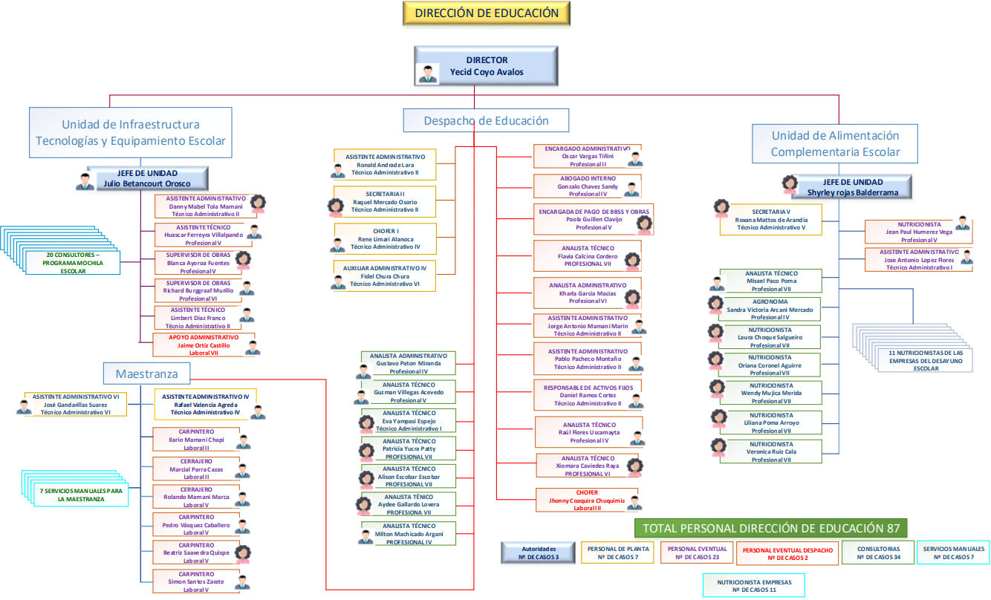


EUCACIÓN
7

Slide 3
EJECUCIÓN PRESUPUESTARIA

Slide 4
SECRETARÍA MUNICIPAL DE DESARROLLO HUMANO
DIRECCIÓN DE EDUCACIÓN
EJECUCIÓN PRESUPUESTARIA POR GESTIÓN (2021 - 2026)
GESTIÓN | D.A. | U.E. | PRESUPUESTO INICIAL | INCREMENTO DE PRESUPUESTO | DECREMENTO DE PRESUPUESTO | PRESUPUESTO VIGENTE | PORCENTAJE DE INCREMENTO DE PRESUPUESTO | PORCENTAJE DE DECREMENTO DE PRESUPUESTO | PRESUPUESTO EJECUTADO | PORCENTAJE DE EJECUCIÓN
2021 | 6 | 23 | 62.890.657,00 | - | -5.574.344,00 | 57.316.313,00 | - | 8,86% | 55.374.531,70 | 96,61%
2022 | 51 | 208 | 50.425.274,00 | 24.177.398,17 | - | 74.602.672,17 | 47,95% | - | 48.653.583,91 | 65,22%
2023 | 51 | 208 | 67.720.682,00 | 16.836.172,69 | - | 84.556.854,69 | 24,86% | - | 81.011.406,16 | 95,81%
2024 | 51 | 208 | 73.966.567,00 | 1.376.202,59 | - | 75.342.769,59 | 1,86% | - | 74.636.495,92 | 99,06%
2025 | 51 | 208 | 82.661.444,00 | - | - 35.907.531,59 | 48.837.042,00 | - | 43,44% | 47.357.965,07 | 96,97%
 | 64 | 295 | - | 35.907.531,59 | - | 35.907.531,59 | 100,00% | - | 34.962.639,44 | 97,37%
2026 | 64 | 295 | 79.380.776,00 | - | - | 79.380.776,00 | - | - | 3.586.657,00 | 4,52%

Slide 5
MAESTRANZA GESTIÓN 2024

Slide 6


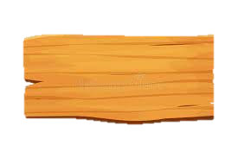



Maestranza Municipal
¿QUÉ REALIZA LA MAESTRANZA?
CORTADO DE LA MADERA PARA TAPAS DE MESAS Y SILLAS, CEPILLADO, GROSEADO , ENCOLADO, ESCUADRADO, PROCESO DE MOLDURA O BISELADO, LIJADO, IMPREGNADO, SELLADO, BARNIZADO.
FABRICACIÓN DE LA ESTRUCTURA DEL MOBILIARIO, VENTANAS, REJAS, PUERTAS, BARANDAS, GRADERÍAS, ENMALLADOS, TABLEROS DE BÁSQUET, ARCOS PARA FUSTAL.
LIMPIEZA DE LA ESTRUCTURA METÁLICA (MESAS Y SILLAS), PINTADO DE LA ESTRUCTURA, SECADO AL NATURAL, COLOCADO DE REGATONES.
PROCESO FINAL EL ENSAMBLADO DE LAS TAPAS DE MADERA CON LA ESTRUCTURA METÁLICA
1
3
CARPINTERÍA
PINTURA
2
4
METAL MECÁNICA
ENSAMBLADO

Slide 7
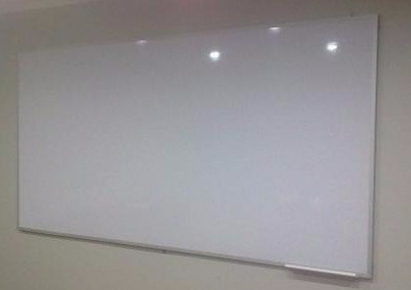
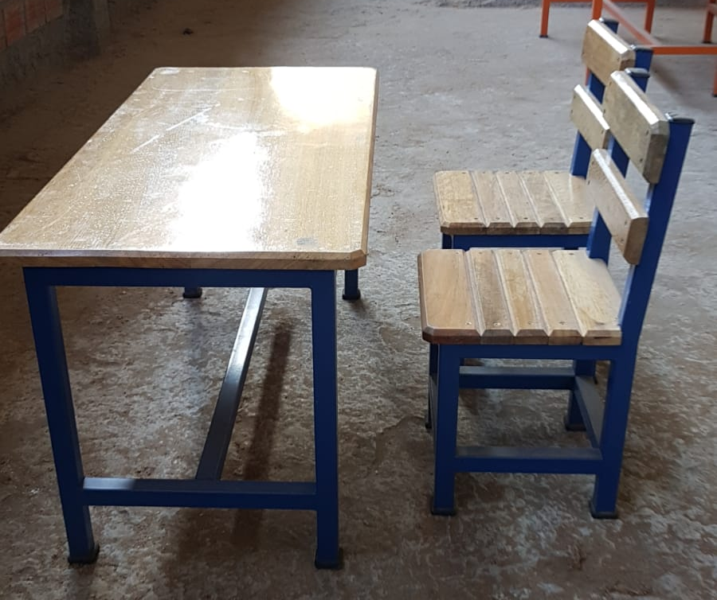
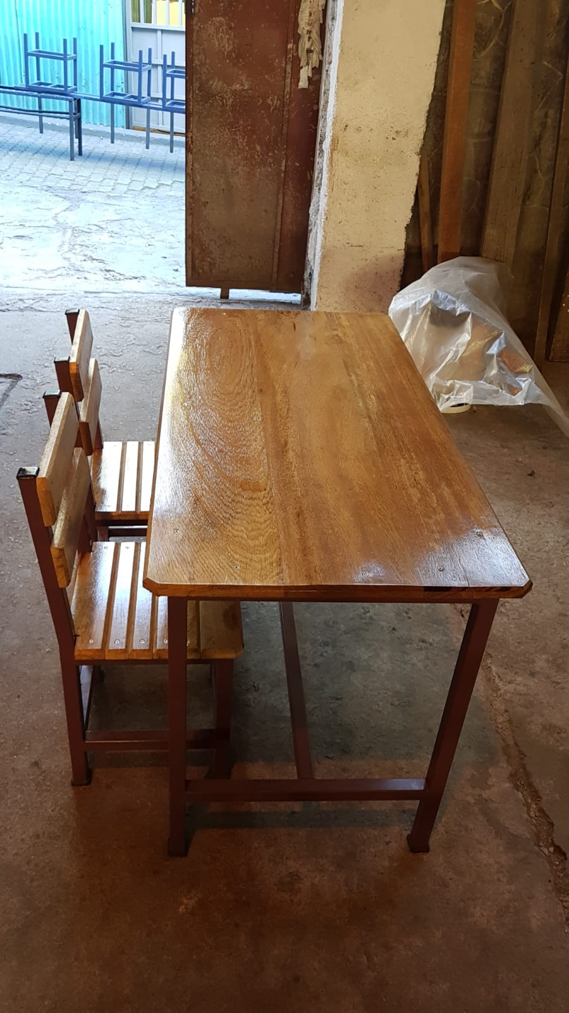
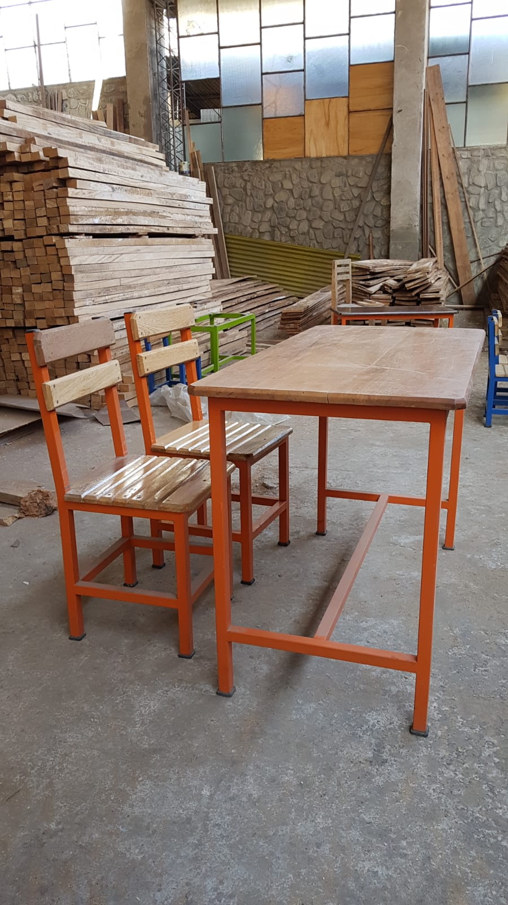
Mobiliario escolar
Se elabora mobiliario escolar en los 3 niveles
Pizarras Acrilicas
Nivel Inicial
Nivel Primario
JUEGOS:
1 JUEGO
1 mesa y 2 sillas
Se fabricaban 35 juegos (35 mesas y 70 sillas)en 3 semanas en gestiones pasadas
Nivel Secundario

Slide 8
Personal
Responsable maestranza
Maestro carpintero
Maestro cerrajero
Pintor
Supervisor maestranza
7 carpinteros
4 cerrajeros
Director
Se cuenta con 16 personas en el equipo de la maestranza con los tipos de contrataciones que se mencionan a continuación:
Contrato eventual: Responsable
Personal de planta: Supervisor y una persona que colabora en ambas areas
Personal Eventual: 1 Maestro carpintero, 1 Maestro cerrajero, 1 pintor, 2 carpinteros y 1 cerrajero.
Servicios: 5 carpinteros y 2 cerrajeros

Slide 9
Producción de mobiliario escolar
PLANIFICACION TECNICA Y AVANCE DE RESULTADOS
* 2023
* 2024
* 2021
* 2026
* 2025

Slide 10
Producción de pizarras
Producción importante de pizarras fue en la gestión 2022 produciendo 844 pizarras y durante toda la gestión 2021 – 2026 1114 pizarras que fueron distribuidas en 196 unidades educativas

Slide 11
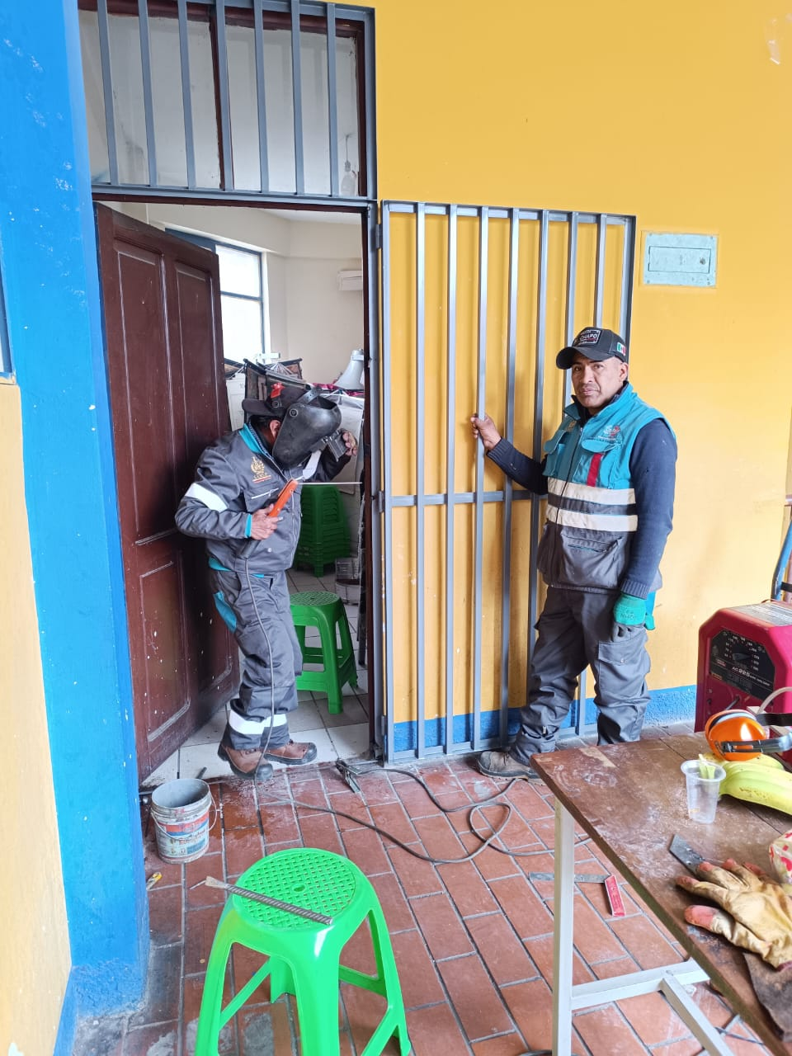
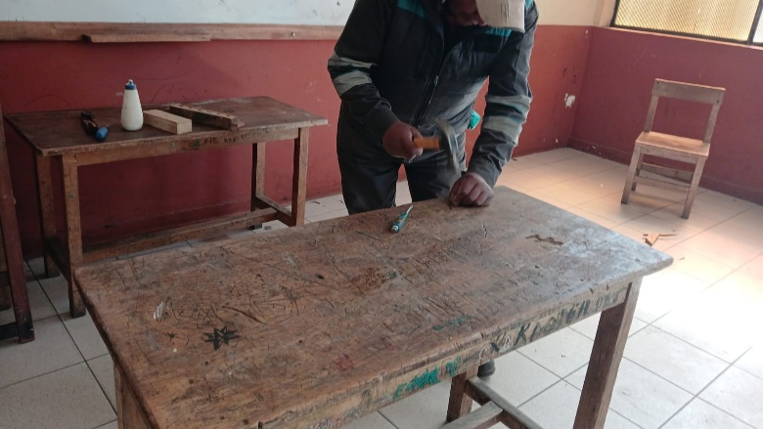
Refacción de mobiliario y otros
Se intervinieron 47 infraestructuras educativas con refacción de mobiliario escolar logrando reparar 10691 muebles
Atención a 22 infraestructuras educativas con otros trabajos como rejas barandas y otros.

Slide 12
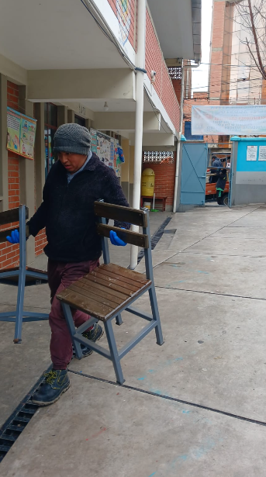
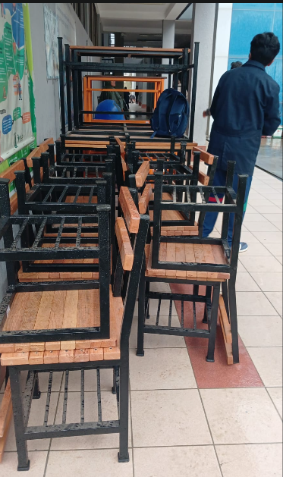
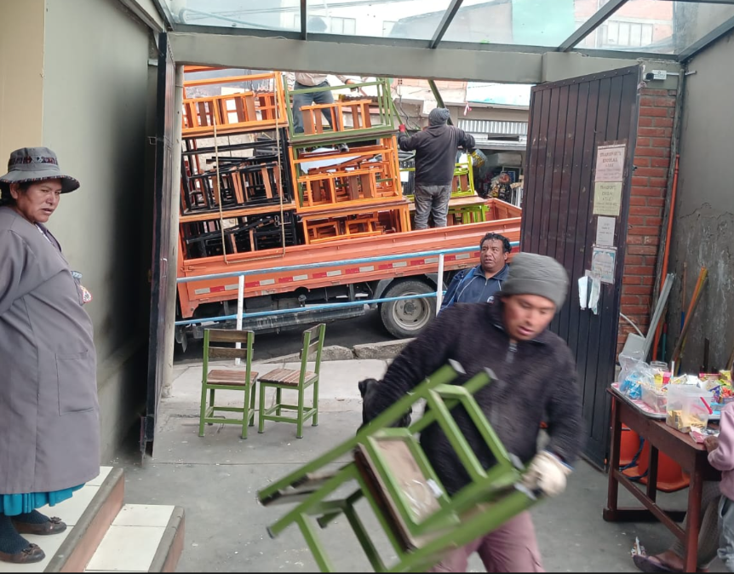
Entregas de mobiliario escolar
Atención a 377 Unidades Educativas con la entrega de mobiliario escolar

Slide 13
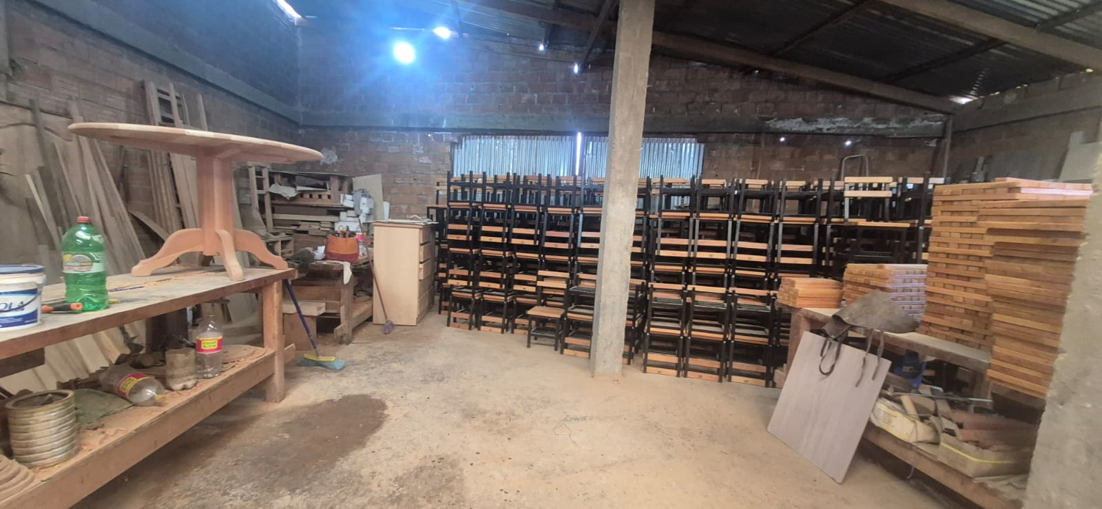
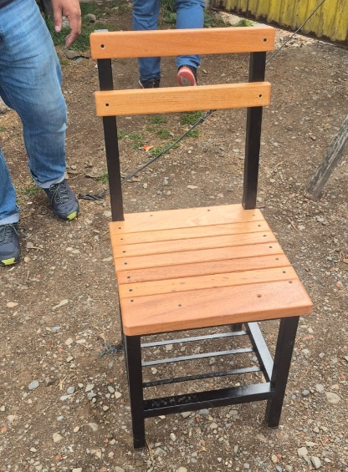
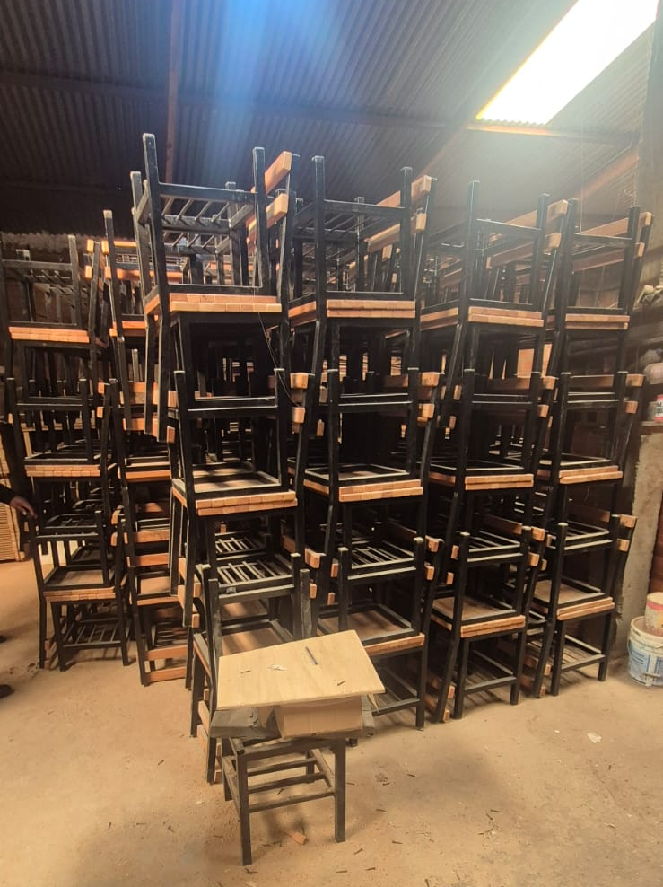
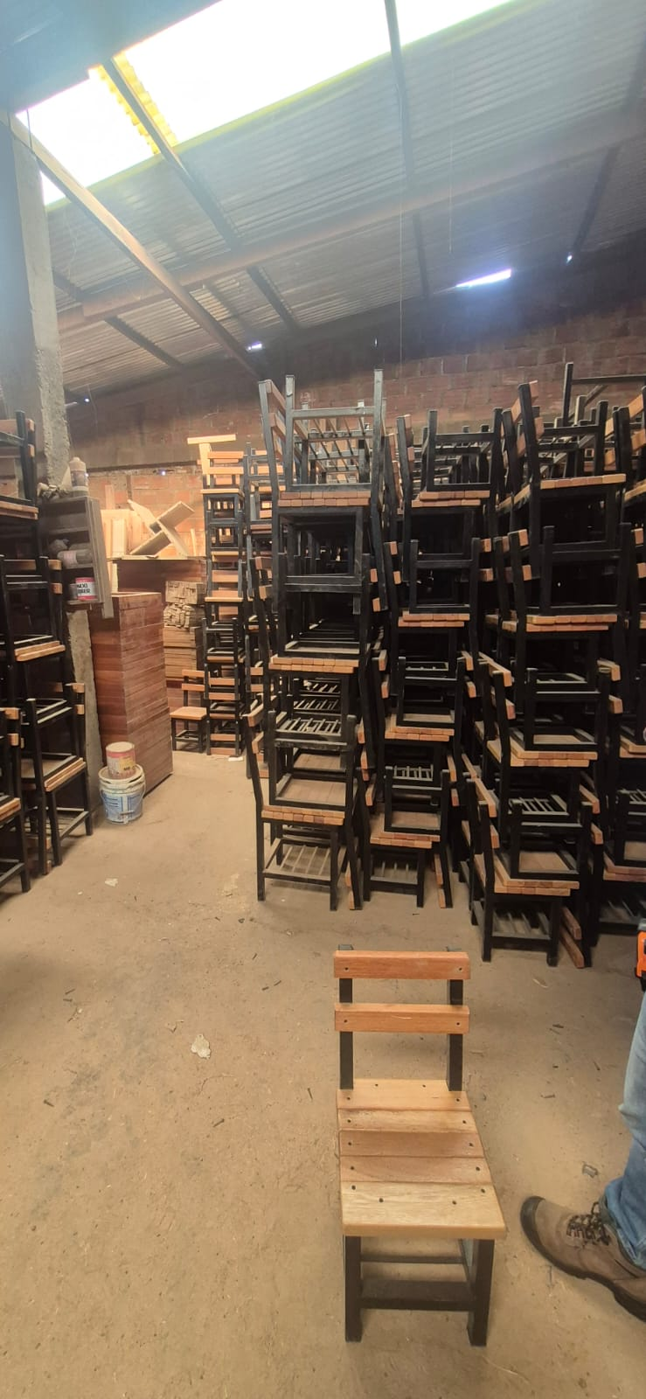
MOBILIARIO ESCOLAR (DONACION )
Nº | ITEM | CANTIDAD
1 | Mesas nivel inicial | 150
2 | Sillas nivel inicial | 300
3 | Mesas nivel primario | 300
4 | Sillas nivel primario | 600
5 | Mesas nivel secundario | 480
6 | Sillas nivel secundario | 960
TOTAL |  | 2790

Slide 14
INFRAESTRUCTURAS EDUCATIVAS
226
418
7
UE : Unidad Educativa
CEE : Centro de Educación Especial
CEA : Centro de Educación Alternativa
I: Inicial
P:Primaria
S: Secundaria

Slide 15
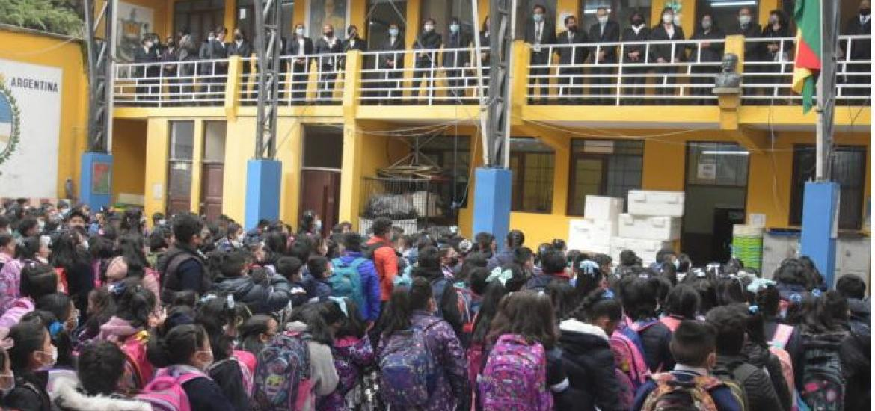
ESTUDIANES
EUCACIÓN
CANTIDAD DE ESTUDIANTES POR NIVEL
117187

Slide 16
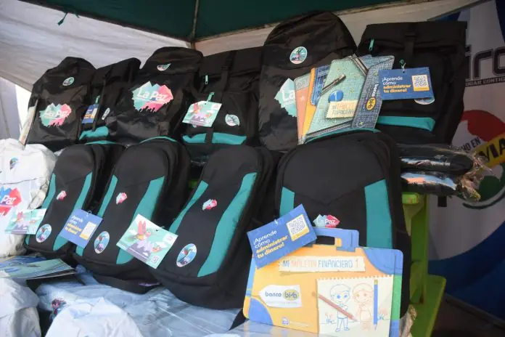
EUCACIÓN
MOCHILA Y MATERIAL ESCOLAR
7

Slide 17
GESTIÓN 2026 – PROCESO DE CONTRATACIÓN
Minuta de Contrato GAMLP-56/2026 “ADQUISICIÓN DE MOCHILAS PARA LAS UNIDADES EDUCATIVAS FISCALES Y DE CONVENIO DE LOS NIVELES INICIAL, PRIMARIA, SECUNDARIA, CENTROS DE EDUCACIÓN ESPECIAL Y MORRALES PARA LOS CENTROS DE EDUCACIÓN ALTERNATIVA - GESTIÓN 2026”
N° | DESCRIPCIÓN | UNIDAD DE MEDIDA | CANTIDAD
1 | MOCHILAS DE TELA NIVEL SECUNDARIO | UNIDAD/PIEZA | 55.876
2 | MOCHILAS DE TELA NIVEL PRIMARIO Y CENTROS DE EDUCACION ESPECIAL | UNIDAD/PIEZA | 51.397
3 | MOCHILAS DE TELA NIVEL INICIAL | UNIDAD/PIEZA | 12.500
4 | MORRAL DE TELA PARA LOS CENTROS DE EDUCACION ALTERNATIVA | UNIDAD/PIEZA | 5.570
TOTAL ADQUIRIDO |  |  | 125.343
Inversión de: Bs. 12.584.437.20 (Doce millones quinientos ochenta y cuatro mil cuatrocientos treinta y siete 20/100 bolivianos) Proceso: LICITACION PÚBLICA Empresa Proveedora: ROJAYLLON SOLUCIONES TEXTILES S.R.L.

Slide 18
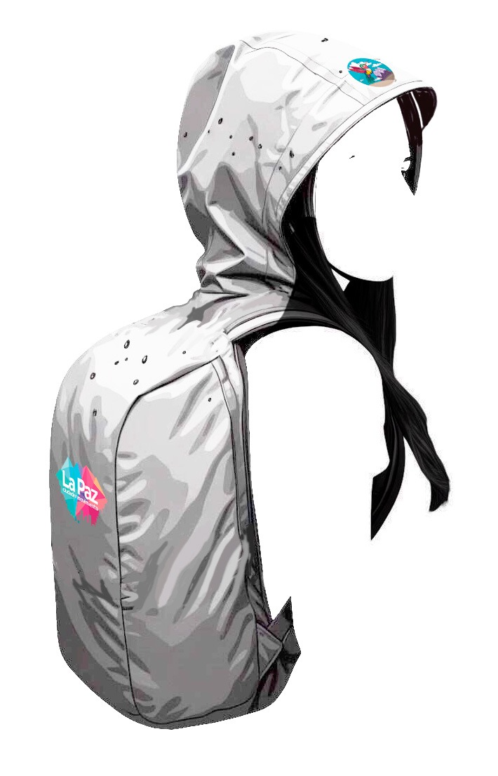
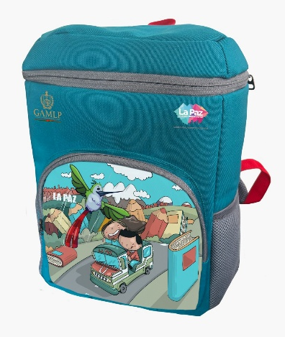
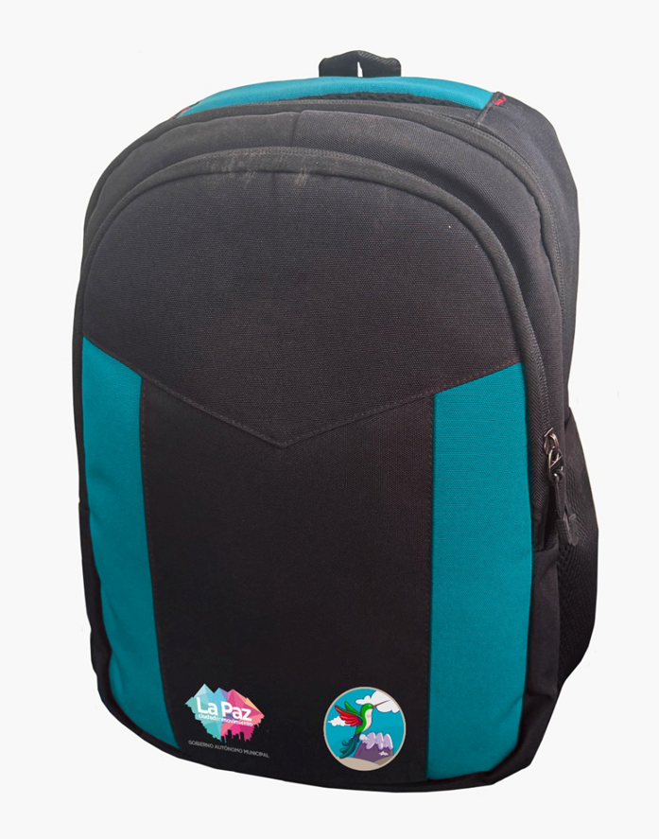
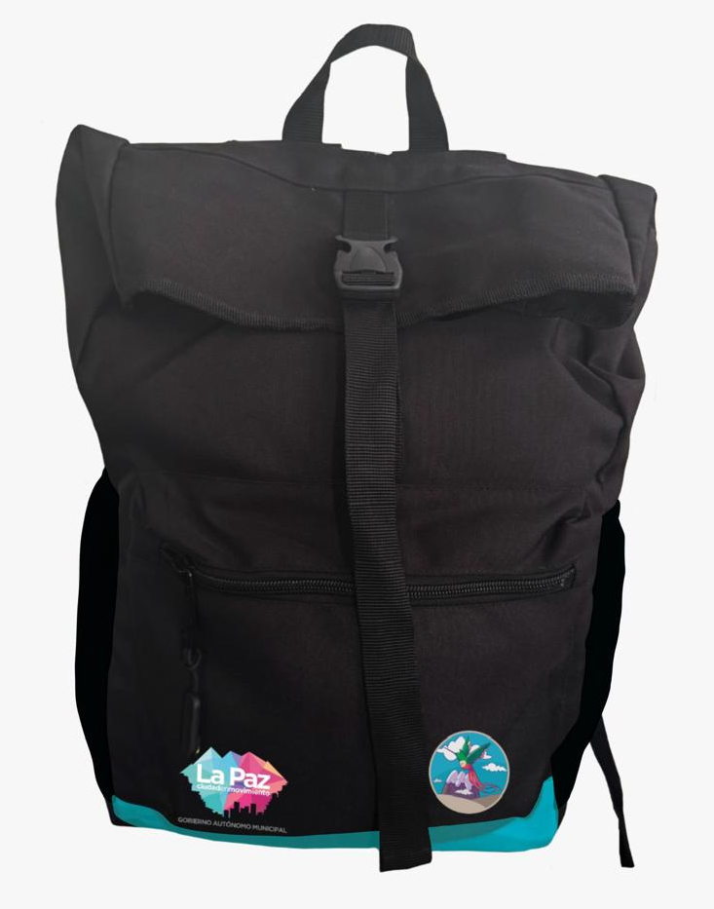
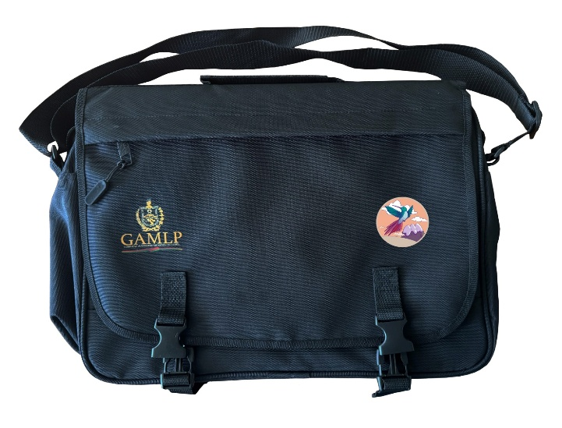
GESTIÓN 2026– PROCESO DE DIASTRIBUCIÓN
A la fecha, la empresa proveedora realizo la primera entrega, que consiste en el 30% de la totalidad de las mochilas, la segunda entrega del 70% restante, esta programada para el mes de abril.
El proceso de entrega comenzó el mes de marzo, llegando a la fecha a realizar la distribución de las mochilas escolares a 66 Unidades Educativas, las cuales cumplieron con la entrega de los requisitos solicitados.
COBERTOR Y CAPUCHA IMPERMEABLES
DISEÑOS DE LAS MOCHILAS ESCOLARES
INICIAL
PRIMARIA Y CEES
SECUNDARIA
CEAS

Slide 19

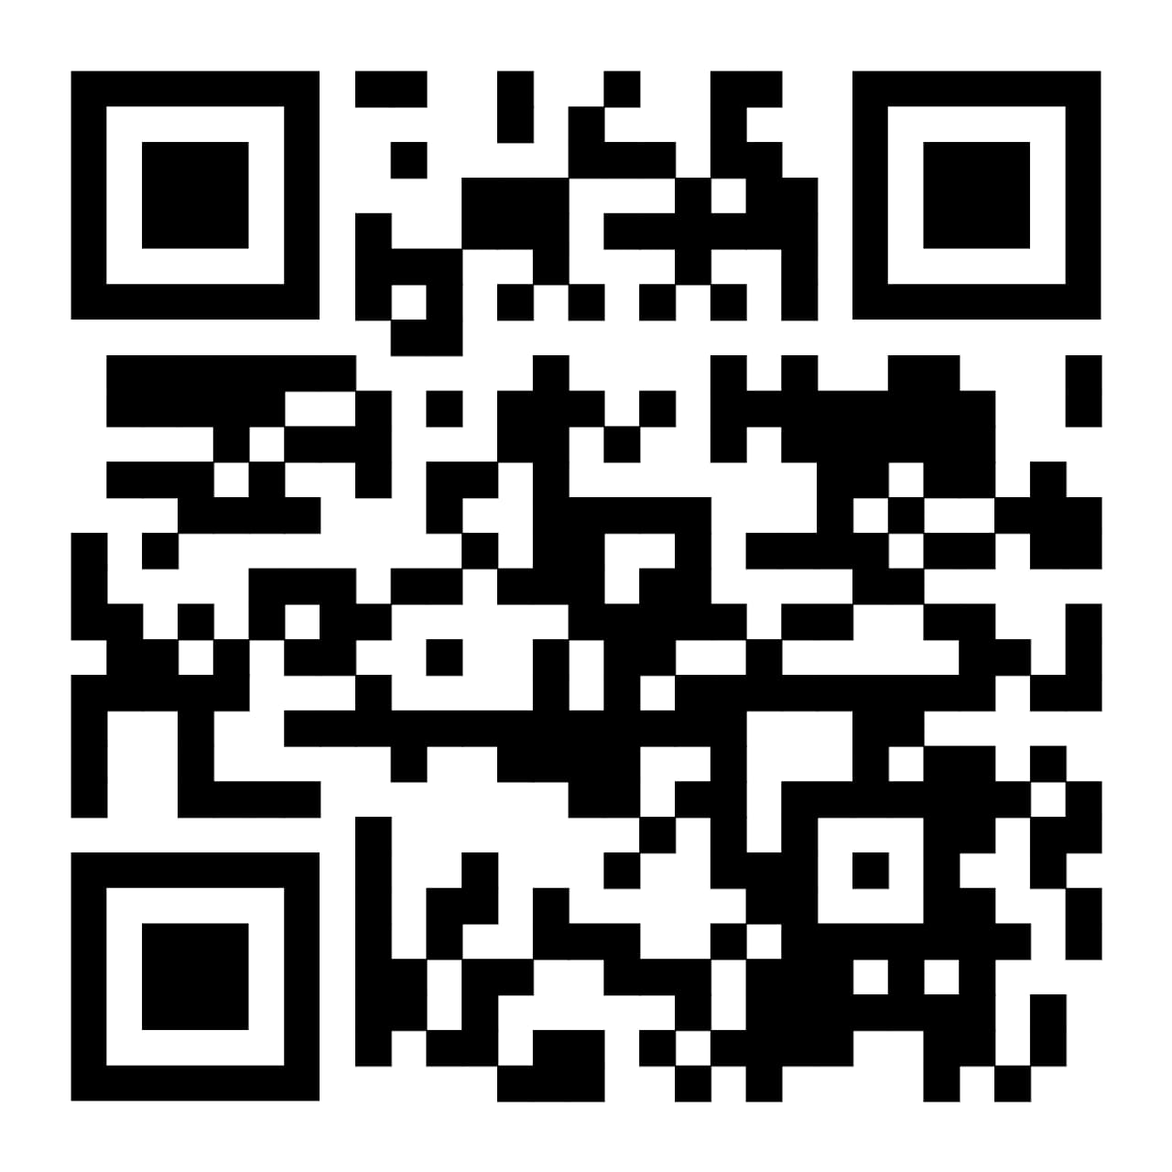
GESTIÓN 2026– CARTILLA EDUCATIVA
El Gobierno Autónomo Municipal de La Paz adiciona a las mochilas y morrales, el Portal Educativo “EducaLaPaz” en el cual mediante una tarjeta con un código QR es posible ingresar a una biblioteca virtual con más de 250 textos en digital (PDF).
Adjunta textos oficiales del Ministerio de Educación, además de la normativa actualizada de esta institución.
El material educativo está dirigido a estudiantes, madres, padres, tutores, maestras y maestros, comprendiendo los niveles Inicial, Primaria y Secundaria, Educación Alternativa y Especial.

Slide 20
MOCHILA ESCOLAR Y MATERIAL ESCOLAR - GESTIÓN 2025

Slide 21
MOCHILA Y MATERIAL ESCOLAR
GESTIÓN 2025 – PROCESO DE CONTRATACION
MOCHILA Y MATERIAL ESCOLAR
Contrato GAMLP-1/2025
N° | DESCRIPCIÓN | UNIDAD DE MEDIDA | CANTIDAD
1 | MOCHILAS DE TELA NIVEL SECUNDARIO | UNIDAD/PIEZA | 56.042
2 | MOCHILAS DE TELA NIVEL PRIMARIO Y CENTROS DE EDUCACION ESPECIAL | UNIDAD/PIEZA | 53.150
3 | MOCHILAS DE TELA NIVEL INICIAL | UNIDAD/PIEZA | 13.572
4 | MORRAL DE TELA PARA LOS CENTROS DE EDUCACION ALTERNATIVA | UNIDAD/PIEZA | 11.361
TOTAL ADQUIRIDO |  |  | 134.125
Inversión de: Bs. 9.388.750,00 (nueve millones trescientos ochenta y ocho mil setecientos cincuenta 00/100 bolivianos)
Empresa Proveedora: SERVICIO NACIONAL TEXTIL “SENATEX”
Contrato GAMLP-44/2025
N° | DESCRIPCIÓN | UNIDAD DE MEDIDA | CANTIDAD
1 | CUADERNO CON ESPIRAL, CUADRICULADO TAMAÑO CARTA; 80 HOJAS | UNIDAD/PIEZA | 125.360
Con un monto de inversión de: Bs. 1.935.558,40 (un millón novecientos treinta y cinco mil quinientos cincuenta y ocho 40/100 bolivianos)
EMPRESA PROVEEDORA: GRAFICATK

Slide 22
GESTIÓN 2025– PROCESO DE CONTRATACION
MOCHILA Y MATERIAL ESCOLAR
Contrato GAMLP-59/2025
N° | DESCRIPCIÓN | UNIDAD DE MEDIDA | CANTIDAD
1 | PAPEL BOND 75 GRAMOS OFICIO C/BLANCO PAQ. 125 HOJAS. | PAQUETE | 14.625
Con un monto de inversión de: Bs. 166.725,00 (ciento sesenta y seis mil setecientos veinticinco 00/100 Bolivianos)
EMPRESA PROVEEDORA: CONSTRUCTORA Y CONSULTORA NUEVAS IDEAS CAROLAY
Contrato GAMLP-50/2025
N° | DESCRIPCIÓN | UNIDAD DE MEDIDA | CANTIDAD
1 | HOJA DE CARPETA, CUADRICULADA 3 PERFORACIONES PAQUETE 200 HOJAS. | PAQUETE | 110.735
Con un monto de inversión de: Bs. 1.505.996,00 (un millón quinientos cinco mil novecientos noventa y seis 00/100 bolivianos)
EMPRESA PROVEEDORA: LIBRERÍA Y PAPELERIA OLIMPIA SRL.
INVERSION TOTAL GESTION 2025
12.997.029 BS.

Slide 23
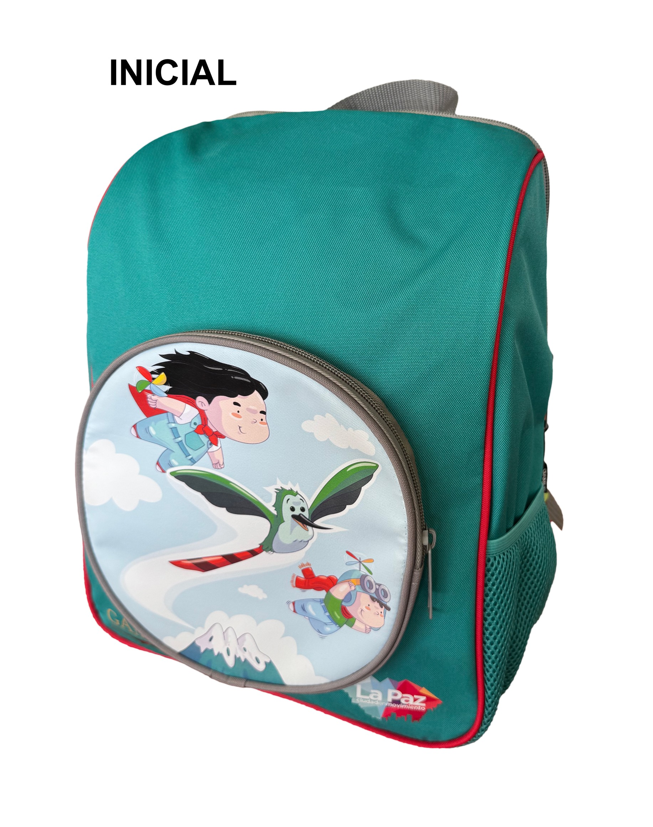
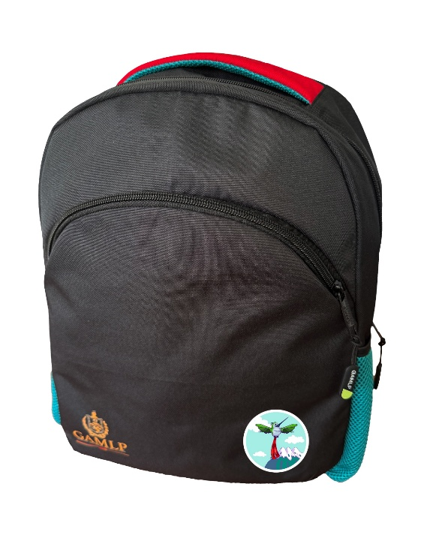
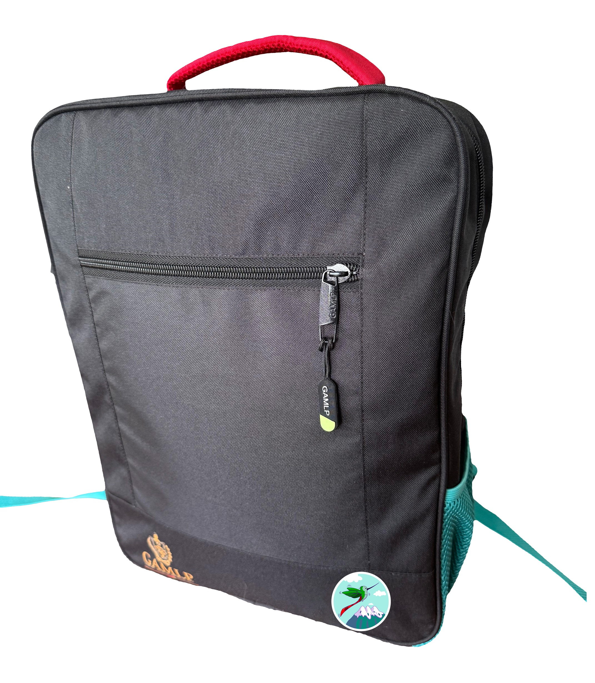
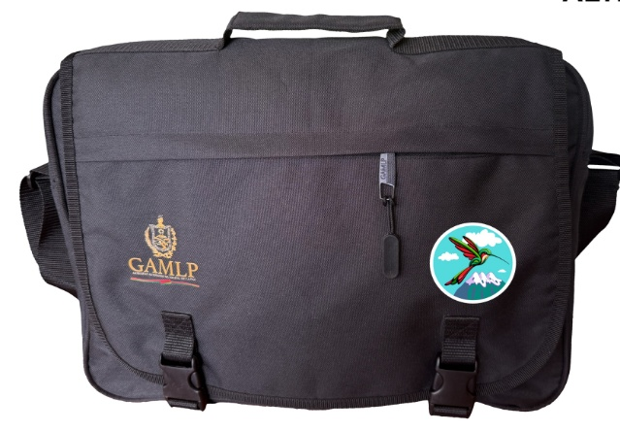
MOCHILA Y MATERIAL ESCOLAR
GESTIÓN 2025– PROCESO DE DISTRIBUCIÓN
Cantidad de Unidades Educativas Fiscales y de Convenio, Centros de Educación Especial y Centros de Educación Alternativa beneficiadas
PRIMARIA
MACRODISTRITO | UNIDADES EDUCATIVAS BENEFICIADAS
COTAHUMA | 62
MAX PAREDES | 53
PERIFERICA | 59
SAN ANTONIO | 44
SUR | 47
CENTRO | 67
MALLASA | 6
ZONGO | 11
HAMPATURI | 12
TOTALES | 361
 | CENTROS BENEFICIADOS
CEES | 7
CEAS | 51
TOTALES | 58
CEAS
SECUNDARIA

Slide 24
MOCHILA Y MATERIAL ESCOLAR
GESTIÓN 2025– PROCESO DE DISTRIBUCIÓN
Cantidad de beneficiarios de Unidades Educativas Fiscales y de Convenio, Centros de Educación Especial y Centros de Educación Alternativa beneficiadas, por nivel.
MACRODISTRITO | INICIAL | PRIMARIO | SECUNDARIO | CEAs | TOTAL, DE BENEFICIARIOS
COTAHUMA | 2.523 | 8.439 | 8.866 | - | 19.828
MAX PAREDES | 2.093 | 7.885 | 7.465 | - | 17.443
PERIFERICA | 2.218 | 9.400 | 9.964 | - | 21.582
SAN ANTONIO | 1.556 | 6.788 | 6.165 | - | 14.509
SUR | 2.195 | 8.299 | 9.024 | - | 19.518
CENTRO | 2.257 | 10.087 | 13.557 | - | 25.901
MALLASA | 144 | 686 | 718 | - | 1.548
CENTROS DE EDUCACIÓN ESPECIAL | - | 353 | 21 | - | 374
CENTROS DE EDUCACION ALTERNATIVA | - | - | - | 10.457 | 10.457
TOTALES | 12.986 | 51.937 | 55.780 | 10.457 | 131.160
MACRODISTRITO | INICIAL | PRIMARIO | SECUNDARIO | TOTAL, DE BENEFICIARIOS
ZONGO | 48 | 128 | 135 | 311
HAMPATURI | 230 | 766 | 591 | 1587
TOTALES | 278 | 894 | 726 | 1898

Slide 25

MOCHILA ESCOLAR GESTIÓN 2024

Slide 26
GESTION 2024 – PROCESO DE CONTRATACIÓN
Contratación “ADQUISICION DE MOCHILAS ESCOLARES PARA UNIDADES EDUCATIVAS FISCALES Y DE CONVENIO DE LOS NIVELES INICIAL, PRIMARIA, SECUNDARIA Y CENTROS DE EDUCACION ESPECIAL Y MORRALES PARA LOS CENTROS DE EDUCACION ALTERNATIVA GESTION 2024”, será fue realizado mediante la modalidad de contratación directa A LA EMPRESA “SENATEX”
DETALLE | PRECIO UNITARIO | POBLACION BENEFICIADA | PRESUPUESTO
Mochila Inicial | 55 | 15.401 | 847.055,00
Mochila Primaria y Centros de Educación Especial | 55 | 56.942 | 3.131.810,00
Mochila Secundaria | 55 | 57.352 | 3.154.360,00
Centros de Educación Alternativa | 55 | 9.000 | 495.000,00
TOTAL |  | 138.695 | 7.628.225,00

Slide 27
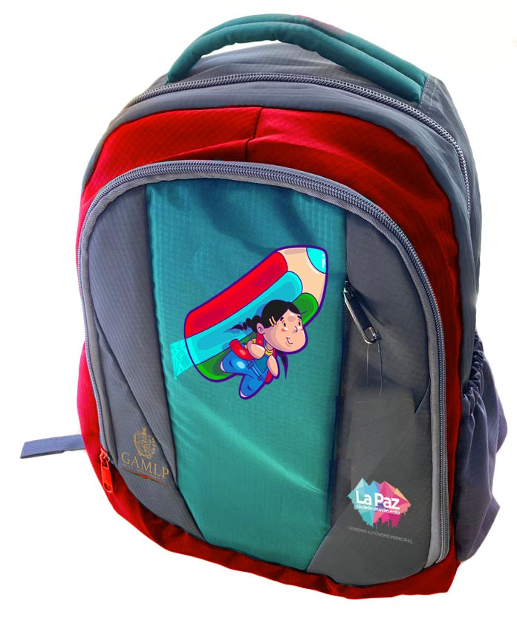
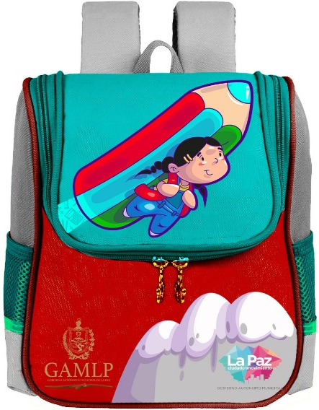
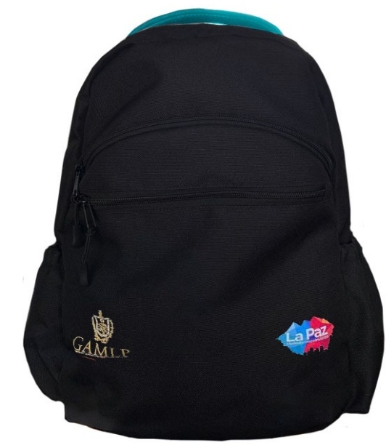
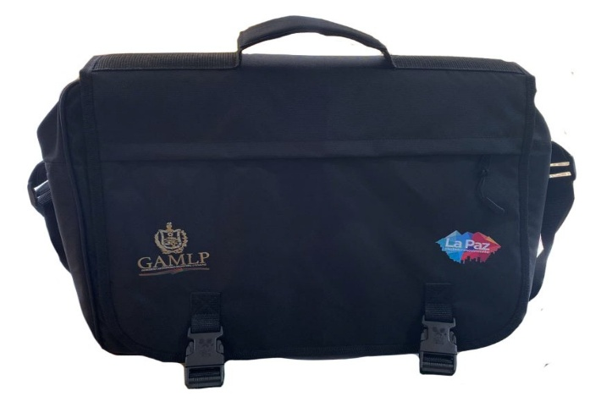
GESTION 2024 – PROCESO DE DISTRIBUCIÓN
Cantidad de Unidades Educativas Fiscales y de Convenio, Centros de Educación Especial y Centros de Educación Alternativa beneficiadas
INICIAL
PRIMARIA
MACRODISTRITO | UNIDADES EDUCATIVAS BENEFICIADAS
COTAHUMA | 62
MAX PAREDES | 53
PERIFERICA | 59
SAN ANTONIO | 43
SUR | 47
CENTRO | 68
MALLASA | 6
ZONGO | 11
HAMPATURI | 12
TOTALES | 361
CEAS
SECUNDARIA
 | CENTROS BENEFICIADOS
CEES | 7
CEAS | 48
TOTALES | 55

Slide 28
GESTION 2024 – PROCESO DE DISTRIBUCIÓN
Cantidad de beneficiarios de Unidades Educativas Fiscales y de Convenio, Centros de Educación Especial y Centros de Educación Alternativa beneficiadas, por nivel.
MACRODISTRITO | INICIAL | PRIMARIA | SECUNDARIA
MAX PAREDES | 2.220 | 8.177 | 7.407
COTAHUMA | 2.790 | 8.818 | 8.944
CENTRO | 2.501 | 10.648 | 13.771
SUR | 2.315 | 8.569 | 9.047
PERIFERICA | 2.445 | 9.725 | 9.972
SAN ANTONIO | 1.816 | 7.055 | 6.142
ZONGO | 29 | 147 | 133
MALLASA | 171 | 688 | 697
HAMPATURI | 242 | 781 | 640
TOTAL | 14.529 | 54.608 | 56.753
TOTAL ENTREGADA |  |  | 125.890
N° | MACRODISTRITO | CANTIDAD
1 | CENTRO DE EDUCACIÓN ESPECIAL | 425
2 | CENTRO DE EDUCACIÓN ALTERNATIVA | 5.017
TOTAL |  | 5.442

Slide 29
MATERIAL ESCOLAR - GESTIÓN 2023

Slide 30
GESTION 2023 – PROCESO DE CONTRATACIÓN
Contratación mediante la modalidad de contratación de licitación pública, realizando una inversión de Bs. 11.832.959,70 (Once millones ochocientos treinta y dos mil novecientos cincuenta y nueve mil 70/100 Bolivianos) llegando a adquirir el siguiente material por nivel de escolaridad.
NIVEL INICIAL
CARTULINA BLANCA
PAPEL CREPE HOJA PLIEGO
CAJA DE PLASTILINA DE 10 UNIDADES
PAPEL BOND TAMAÑO OFICIO COLOR BLANCO
PAPEL BOND TAMAÑO OFICIO DE DIFERENTES COLORES
PEGAMENTO EN BARRA
LÁPIZ ROJO TRIANGULAR
LÁPIZ NEGRO HEXAGONAL
PAPEL LUSTROSO
CAJA DE LAPICES DE COLORES DE 12 UNIDADES
GOMA PARA LÁPIZ
NIVEL PRIMARIA
PAPEL BOND TAMAÑO OFICIO COLOR BLANCO
PAPEL BOND TAMAÑO OFICIO DE DIFERENTES COLORES
CINTA DE EMBALAJE
PEGAMENTO EN BARRA
PAPEL LUSTROSO
BOLÍGRAFOS ROJO, AZUL Y NEGRO
MARCADOR PARA PIZARRA
HOJAS DE CARPETA
ESTUCHE GEOMÉTRICO PLÁSTICO
GOMA PARA LÁPIZ
NIVEL SECUNDARIA
PAPEL BOND TAMAÑO OFICIO COLOR BLANCO
PAPEL BOND TAMAÑO OFICIO DE DIFERENTES COLORES
CINTA DE EMBALAJE
PEGAMENTO EN BARRA
MARCADORES PERMANENTES
BOLÍGRAFOS ROJO, AZUL Y NEGRO
RESALTADOR
MARCADOR PARA PIZARRA
HOJAS DE CARPETA
ESTUCHE GEOMÉTRICO PLÁSTICO
GOMA PARA LÁPIZ
CEAS
PAPEL BOND TAMAÑO OFICIO COLOR BLANCO
PAPEL BOND TAMAÑO OFICIO DE DIFERENTES COLORES
PAPEL BOND TAMAÑO CARTA COLOR BLANCO
CINTA DE EMBALAJE
PEGAMENTO EN BARRA
MARCADO DE PIZARRA
RESALTADOR
MARCADORES PERMANENTES
CUADERNO ESPIRAL TAMAÑO CARTA
GOMA PARA LÁPIZ
CEES
CARTULINA BLANCA
PAPEL CREPE HOJA PLIEGO
CAJA DE PLASTILINA DE 10 UNIDADES
PAPEL BOND TAMAÑO OFICIO COLOR BLANCO
PAPEL BOND TAMAÑO OFICIO DE DIFERENTES COLORES
PEGAMENTO EN BARRA
LÁPIZ ROJO TRIANGULAR
LÁPIZ NEGRO HEXAGONAL
PAPEL LUSTROSO
CAJA DE LAPICES DE COLORES DE 12 UNIDADES
GOMA PARA LÁPIZ

Slide 31
GESTION 2023 – PROCESO DE DISTRIBUCIÓN
Cantidad de Unidades Educativas Fiscales y de Convenio, Centros de Educación Especial y Centros de Educación Alternativa beneficiadas
MACRODISTRITO | UNIDADES EDUCATIVAS BENEFICIADAS
COTAHUMA | 61
MAX PAREDES | 53
PERIFERICA | 58
SAN ANTONIO | 38
SUR | 42
CENTRO | 69
MALLASA | 6
ZONGO | 12
HAMPATURI | 12
TOTALES | 351
 | CENTROS BENEFICIADOS
CEES | 7
CEAS | 40
TOTALES | 47

Slide 32
GESTION 2023 – PROCESO DE DISTRIBUCIÓN
Cantidad de beneficiarios de Unidades Educativas Fiscales y de Convenio, Centros de Educación Especial y Centros de Educación Alternativa beneficiadas, por nivel.
N° | MACRODISTRITO | BENEFICIARIOS |  |  | TOTAL
 |  | INICIAL | PRIMARIA | SECUNDARIA
1 | COTAHUMA | 2.699 | 8.468 | 7.237 | 18.404
2 | MAX PAREDES | 2.157 | 7.901 | 6.236 | 16.294
3 | SUR | 2.160 | 8.226 | 7.553 | 17.939
4 | CENTRO | 2.348 | 9.478 | 11.845 | 23.671
5 | PERIFÉRICA | 2.342 | 9.948 | 8.337 | 20.627
6 | SAN ANTONIO | 1.707 | 6.895 | 5.294 | 13.896
7 | MALLASA | 172 | 690 | 569 | 1.431
8 | ZONGO | 56 | 141 | 115 | 312
9 | HAMPATURI | 231 | 780 | 608 | 1.619
10 | REZAGADO INICIAL | 586 | 0 | 0 | 586
11 | REZAGADOS PRIMARIA Y SECUNDARIA | 0 | 729 | 1.956 | 2.685
TOTAL |  | 14.458 | 53.256 | 49.750 | 117.464
N° | MACRODISTRITO | CANTIDAD
1 | CENTRO DE EDUCACIÓN ESPECIAL | 431
2 | CENTRO DE EDUCACIÓN ALTERNATIVA | 8.411
TOTAL |  | 8.842

Slide 33

INFORME TÉCNICO
INFRAESTRUTURAS

Slide 34
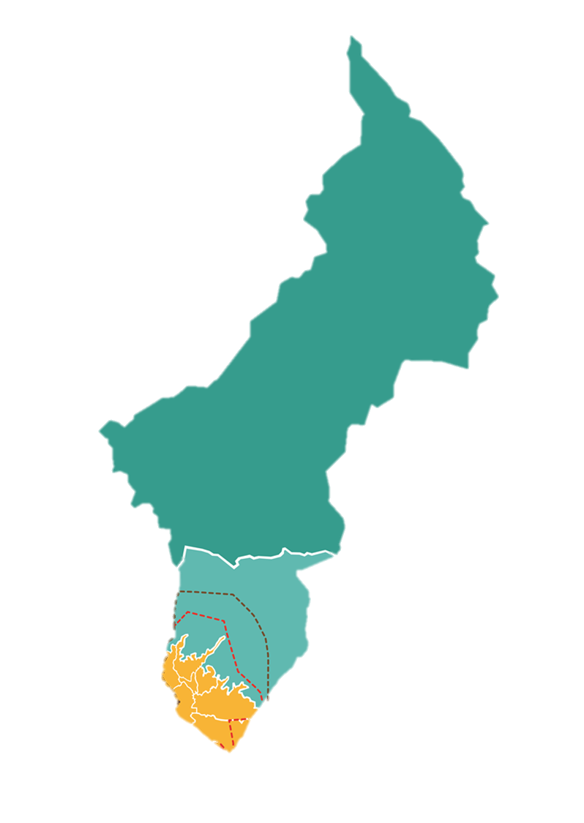
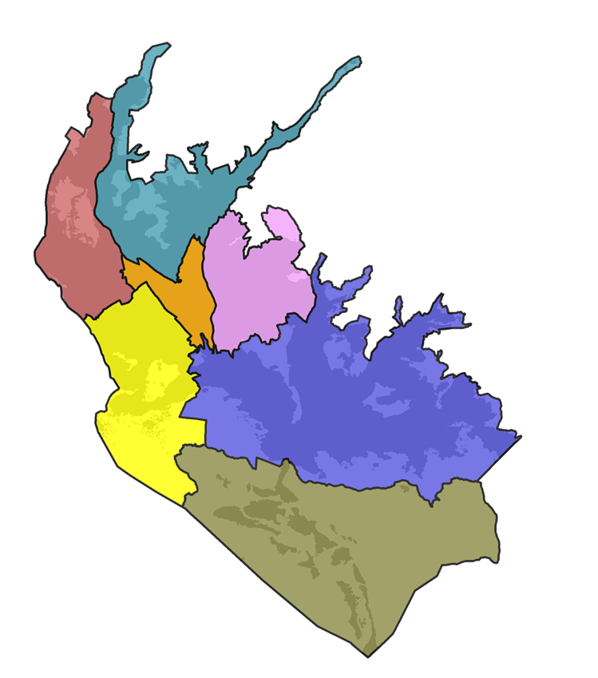

CANTIDAD DE INFRAESTRUCTURAS EDUCATIVAS POR MACRODISTRITO
Periférica
Max Paredes
INFR. GAMLP: | 29
INFR. CANTIDAD | 29
CANTIDAD DE U.E. | 62
INFR. GAMLP: | 37
INFR. CANTIDAD | 37
CANTIDAD DE U.E. | 69
INFRESTRUCTURAS EDUCATIVAS:
PROPIAS
PRIVADAS
UPRES
ALQUILERES
Centro
INFR. GAMLP: | 33
INFR. CANTIDAD | 33
CANTIDAD DE U.E. | 81
3
2
7
4
San Antonio
Cotahuma
INFR. GAMLP: | 25
INFR. CANTIDAD | 25
CANTIDAD DE U.E. | 45
1
INFR. GAMLP: | 42
INFR. CANTIDAD | 42
CANTIDAD DE U.E. | 75
Sur
Mallasa
INFR. GAMLP: | 29
INFR. CANTIDAD | 49
CANTIDAD DE U.E. | 35%
INFR. GAMLP: | 5
INFR. CANTIDAD | 5
CANTIDAD DE U.E. | 6

Slide 35
EJECUCIÓN DE PROYECTOS 2021
14 Proyectos Ejecutados
Tipología: reconstrucción y ampliación
Basados en demandas de comunidades educativas
Priorización mediante inspecciones técnicas
MACRODISTRITO | CANT. DE INFRAESTRUCTURAS BENEFICIADAS CON PROYECTOS
COTAHUMA | 4
MAX PAREDES | 1
PERIFÉRICA | 2
SAN ANTONIO | 1
SUR | 2
CENTRO | 2
HAMPATURI | 2

Slide 36
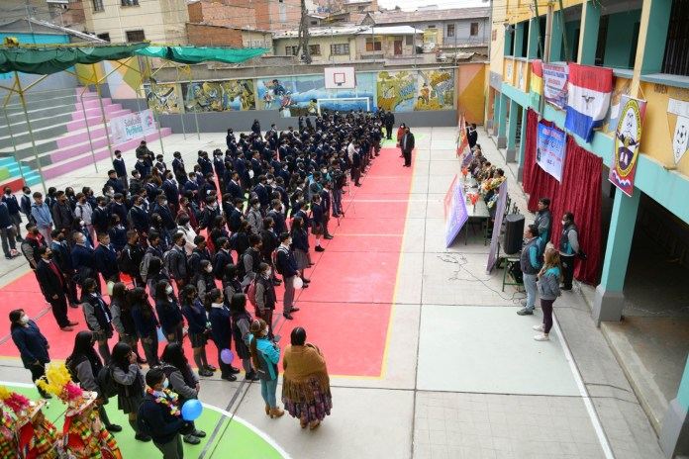
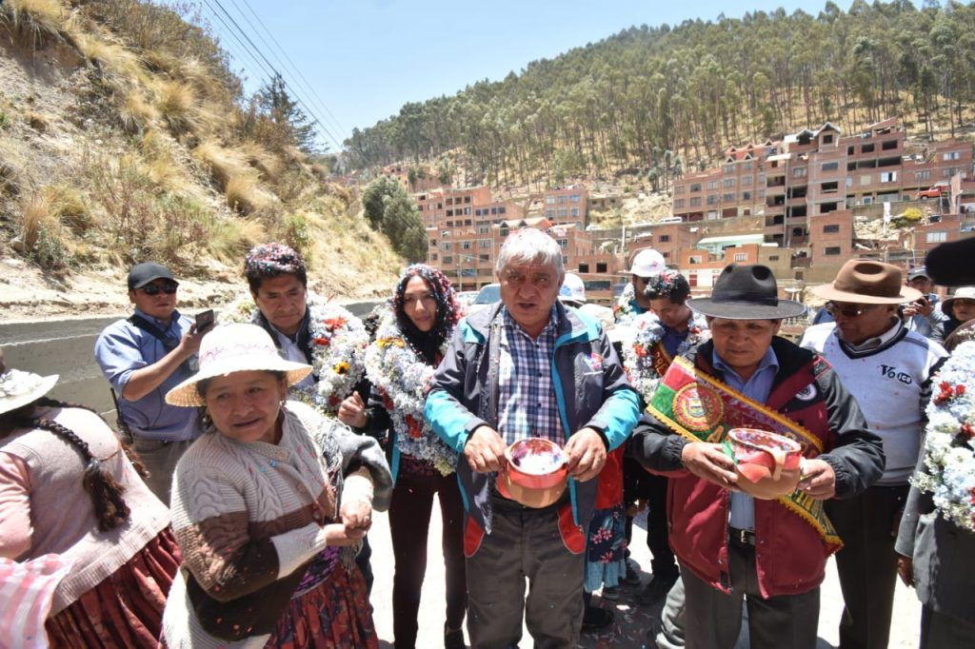
EJECUCIÓN 2022–2024 (FINANCIAMIENTO BISA III)
Inversión: Bs 20.000.000
Meta: 174 infraestructuras educativas
Ejecutadas: 167 unidades educativas
Ejecución total: Bs 18.005.309,41
3
2
1

Slide 37
EJECUCIÓN DE PROYECTOS 2022
Programa: Mejoramiento Integral de U.E.
67 obras ejecutadas
Cobertura: 9 macrodistritos
Incluye refacción de infraestructuras UPRE
MACRODISTRITO | CANT. DE INFRAESTRUCTURAS BENEFICIADAS CON PROYECTOS
COTAHUMA | 9
MAX PAREDES | 14
PERIFÉRICA | 16
SAN ANTONIO | 7
SUR | 6
CENTRO | 9
HAMPATURI | 2
MALLASA | 3
ZONGO | 1

Slide 38
EJECUCIÓN DE PROYECTOS 2023
106 obras de mejoramiento ejecutadas
Cobertura total en macrodistritos
Continuidad del programa integral
MACRODISTRITO | CANT. DE INFRAESTRUCTURAS BENEFICIADAS CON PROYECTOS
COTAHUMA | 26
MAX PAREDES | 8
PERIFÉRICA | 13
SAN ANTONIO | 9
SUR | 12
CENTRO | 20
HAMPATURI | 8
ZONGO | 9

Slide 39
EJECUCIÓN DE PROYECTOS 2024
7 infraestructuras intervenidas
Proyectos focalizados
Continuidad del mejoramiento educativo
MACRODISTRITO | CANT. DE INFRAESTRUCTURAS BENEFICIADAS CON PROYECTOS
MAX PAREDES | 1
SAN ANTONIO | 1
SUR | 2
CENTRO | 1
ZONGO | 2

Slide 40
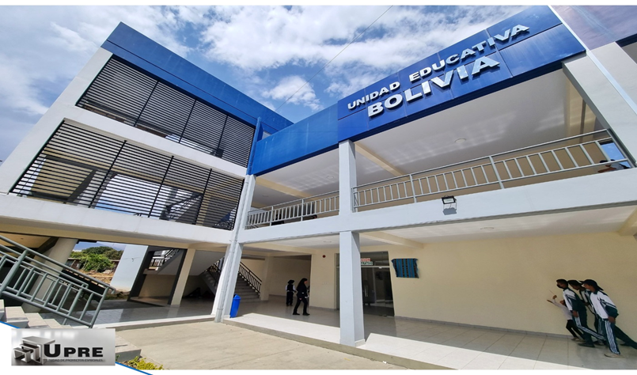
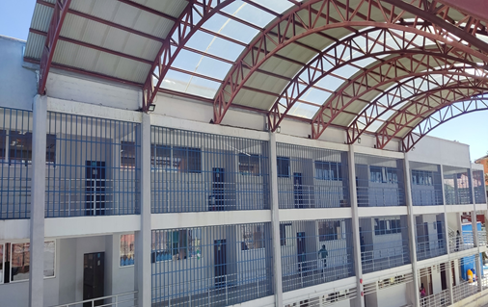
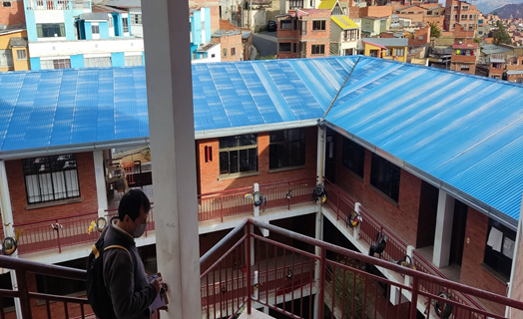
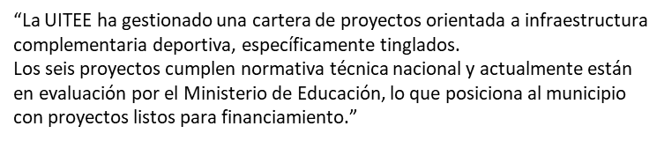
TRANSFERENCIAS UPRE GESTION 2021 - 2023
40 Proyectos transferidos gestión (2021-2023)
39 Infraestructuras consolidadas
1 Se envió a la Subalcaldia Sur para su recepción.

Slide 41
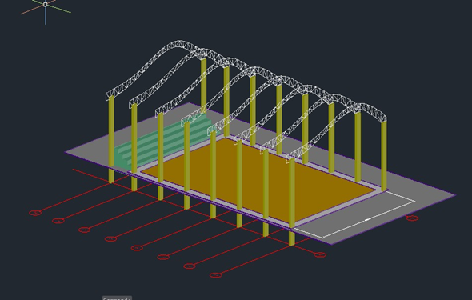
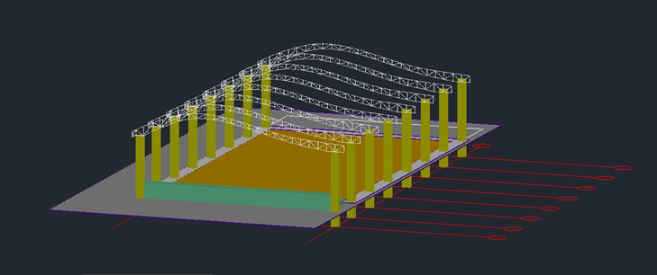
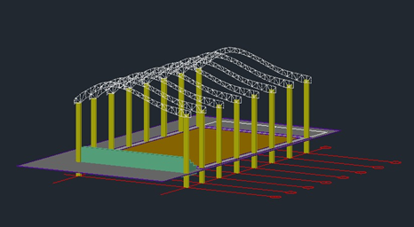
PROYECTOS 2026 – MINISTERIO DE EDUCACIÓN
6 Proyectos de tinglados
Etapas ITCP y EDTP
Cumplimiento normativo
En evaluación para financiamiento
6 Macrodistritos Cotahuma, Max Paredes, San Antonio, Centro, Sur y Periferica.

Slide 42
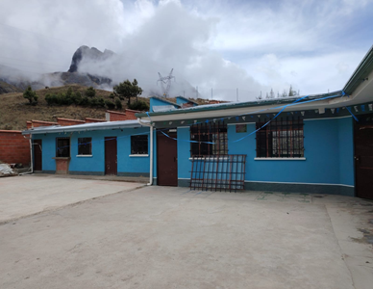
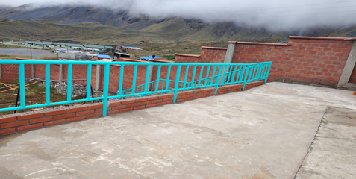
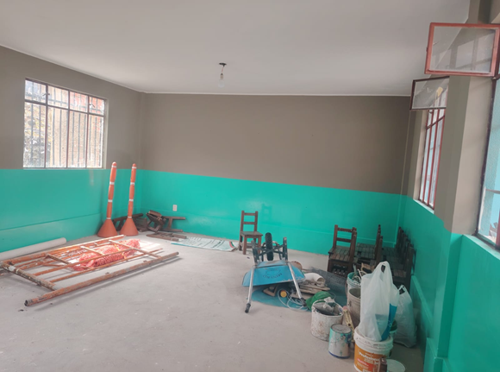
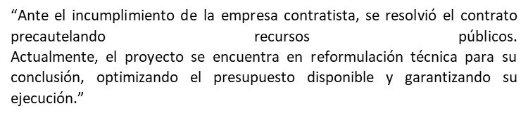
PROYECTO PONGO - REGULARIZACIÓN
Resolucion de contrato por incumplimiento
Obra inconclusa verificada
Reformulacion en curso
Proyecto de Bs. 34.000
Presupuesto: Bs 70.,000

Slide 43
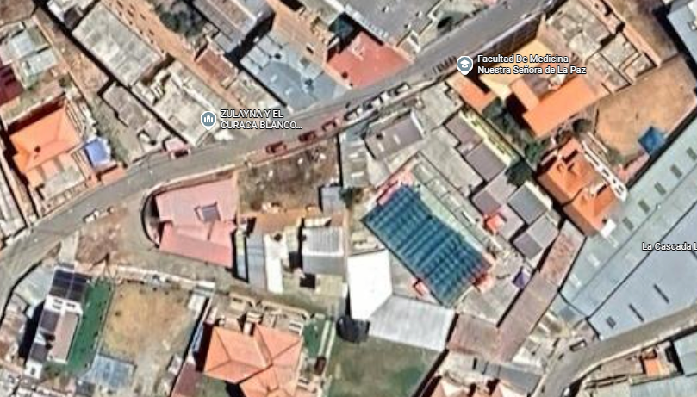
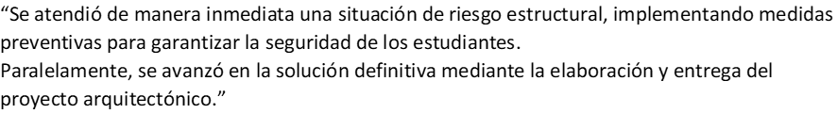
EMERGENCIA – U.E. SAN JOSE I
Riesgo estructural en aulas de adobe
Acciones inmediatas ejecutadas
Reubicación temporal
Proyecto arquitectónico concluido

Slide 44
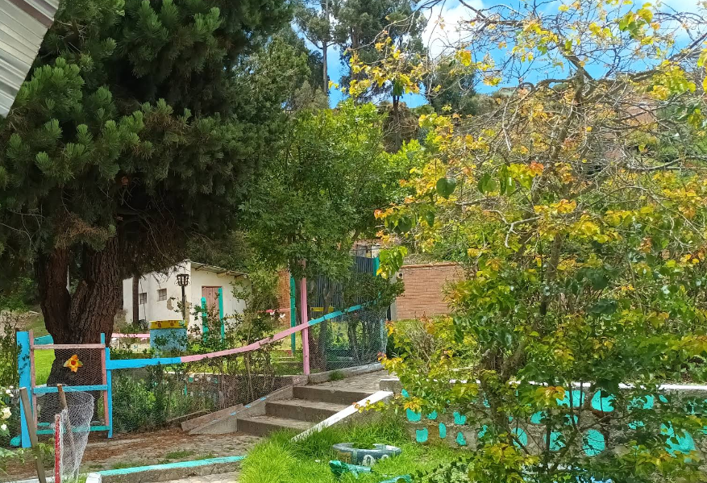
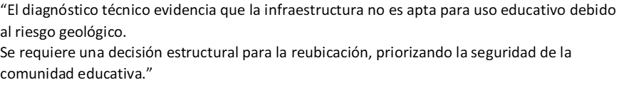
DIAGNOSTICO – U.E. NIÑO JESÚS
Zona de alto Riesgo geológico
Deslizamiento y grietas
Infraestructura no apta
Reubicación recomendada

Slide 45




GESTION DE PROYECTOS
Hacinamiento y déficit de aulas
Coordinación con juntas escolares
Formulación ITCP y EDTP
Gestión interinstitucional

Slide 46




PROYECTOS EN FORMULACIÓN
Alfredo Vargas B – diseño arquitectónico
San Jose I – Documentación técnica
Marcelo Quiroga santa cruz Documentación técnica
Zongo choro – diseño arquitectónico laboratorio física y química
Mcal. Antonio Jose de sucre diseño arquitectónico laboratorio de química, física y aulas

Slide 47

PROYECCIÓN Y CONTINUIDAD
Cartera activa de proyectos
Diagnostico consolidado
Gestión coordinada
Necesidad de financiamiento 2026

Slide 48
INTERVENCIÓN POR MACRODISTRITO
PRESUPUESTO TOTAL REQUERIDO.
A CONTINUACIÓN, SE PRESENTA EL DETALLE DEL INICIO Y CONCLUSIÓN DE LA EJECUCIÓN DE LAS REFACCIONES Y TRABAJOS DE MANTENIMIENTO QUE SE REALIZARAN POR MACRODISTRITO:
MACRODISTRITO | CANT. DE INFRAESTRUCTURAS PROYECTADAS PARA INTERVENCIÓN | FECHA INICIO MANTENIMIENTO | FECHA FIN DE MANTENIMIENTO
COTAHUMA | 36 | 08/12/2025 | 30/01/2026
MAX PAREDES | 26 | 15/12/2025 | 05/03/2026
PERIFÉRICA | 36 | 11/12/2025 | 31/02/2026
SAN ANTONIO | 25 | 01/12/2025 | 31/01/2026
SUR | 21 | 15/12/2025 | 28/02/2026
CENTRO | 33 | 01/12/2025 | 31/01/2026
MALLASA | 5 | 05/01/2026 | 30/01/2026

Slide 49

PROYECTOS ESTRATÉGICOS
MACRODISTRITO | NOMBRE DEL PROYECTO | MONTO
San Antonio | “Construcción de Aulas U.E. Caracas Zona Armando Escobar Uría” | Bs. 560.243,86 (Quinientos sesenta mil doscientos cuarenta y tres 86/100 bolivianos)
Periférica | “Construcción Bloque de Aulas U.E. República de China Zona Villa Pabón” | Bs. 1.945.888,34 (Un millón novecientos cuarenta y cinco mil ochocientos ochenta y ocho 34/100 bolivianos)
Centro | “Construcción Centro de Educación Especial Huáscar Cajías Zona Central” | Bs. 10.102.712,06 (Diez millones ciento dos mil setecientos doce 06/100 bolivianos)
Hampaturi: | “Obras Complementarias para la Unidad Educativa Pongo Comunidad Pongo” | “Bs. 70.000 (Setenta mil 00/100 bolivianos)”

Slide 50
CONVENIOS INTERINSTITUCIONALES
CONVENIOS INTERINSTITUCIONALES
UNIDAD DE PROYECTOS ESPECIALES
Construcción de Obras de Estabilización y Captación de Aguas Subterráneas Zona Villa Armonía
MINISTERIO DE TURISMO SOSTENIBLE, CULTURAS, FOLKLORE Y GASTRONOMIA
“Restauración y Refuncionalización como Uso Turístico de la Infraestructura de la Unidad Educativa San Simón de Ayacucho de La Paz”

Slide 51
CONVENIO WALDO BALLIVIAN
Proyecto: | Construcción de Obras de Estabilización y Captación de Aguas Subterráneas Zona Villa Armonía
Entidad Ejecutora - financiadora: | UPRE (Unidad de Proyectos Especiales)
Monto: | Bs. 3.140.132,36
Supervisión: | Dirección de Reducción del Riesgo de Desastres (GAMLP)
Contratista: | Constructora RINOIDC S.R.L
Fecha de Inicio: | 6 de marzo de 2025
Plazo Contractual: | 290 días calendario
Orden de Cambio por Ampliación de plazo: | 63 días calendario
Estado: | En ejecución
Avance Físico: | 44,92%

Slide 52
CONVENIO SAN SIMON DE AYACUCHO
Proyecto: | “Restauración y Refuncionalización como Uso Turístico de la Infraestructura de la Unidad Educativa San Simón de Ayacucho de La Paz”
Entidad: | MINISTERIO DE TURISMO SOSTENIBLE, CULTURAS, FOLKLORE Y GASTRONOMIA
Entidad financiadora: | Banco Interamericano de Desarrollo (BID)
Monto: | Bs. 3.140.132,36
Fecha de Inicio: | Pendiente
Plazo según EDTP: | 165 días calendario
Estado: | En trámite administrativo
Avance : | Etapa de pre inversión (ITCP, EDTP)

Slide 53
COORDINACION CON SUBALCALDIAS
Objetivo: | La atención oportuna de las necesidades de mantenimiento preventivo y correctivo en las unidades educativas
Área de coordinación: | UNIDAD DE MANTENIMIENTO Y RESPUESTA INMEDIATA (UMRI)
Cobertura: | Subalcaldia Macrodistrito Sur Subalcaldia Macrodistrito Periférica Subalcaldia Macrodistrito Cotahuma Subalcaldia Macrodistrito San Antonio Subalcaldia Macrodistrito Centro Subalcaldia Macrodistrito Max Paredes Subalcaldia Macrodistrito Zongo Subalcaldia Macrodistrito Hamnpaturi Subalcaldia Macrodistrito Mallasa

Slide 54
GESTION OPERATIVA
UNIDAD DE INFRAESTRUCTURA TECNOLOGIA EQUIPAMIENTO ESCOLAR
EJECUCION DE PROYECTOS
INSPECCIONES TECNICAS
COORDINACION INTERINSTITUCIONAL
PARTICIPACION SOCIAL
SUPERVISION DE OBRAS

Slide 55
IMPACTO GENERAL
IMPACTO GENERAL
MEJORA DE LA INFRAESTRUCTURA
MAYOR COBERTURA GENERAL
FORTALECIMIENTO DE CONDICIONES PEDAGOGICAS
CONTRIBUCION AL DESARROLLO HUMANO

Slide 56
ÁREA SOPORTE TÉCNICO

Slide 57
OBJETIVO PRINCIPAL.
Fortalecer la seguridad en las unidades educativas: mediante la instalación y mantenimiento de Sistemas de Circuito Cerrado (CCTV), creando entornos de aprendizaje seguros para estudiantes y docentes en diferentes Unidades Educativas.
Promover el acceso y uso de tecnología en la educación: con el mantenimiento preventivo y correctivo de salas de computación y área administrativa que, se tiene implementada para mejorar la calidad educativa.
Optimizar el funcionamiento de los equipos informáticos de la Dirección de Educación: con el propósito de garantizar el funcionamiento, conectividad y operatividad de las computadoras, impresoras, monitores y el cableado de red informática, el cual permitan el acceso a la plataforma institucional del GAMLP.
Atención de Hojas de Ruta.
De acuerdo a los protocolos de atención ciudadana, interna y externa, el área de soporte técnico de la UITEE, brindo respuesta a las diferentes Hojas de Rutas: Internas (verde), Externa (Roja) y Concejo Municipal (Naranja-SOIN)

Slide 58







TIPOS DE INTERVENCIÓN
Salas de computación
Pisos Tecnológicos
Sistema de CCTV

Slide 59

CANTIDAD DE UNIDADES EDUCATIVAS INTERVENIDAS CON EL MANTENIMIENTO POR MACRODISTRITO
Max Paredes
DETALLE | BENEFICIARIOS POR GESTIONES
 | 2021 | 2022 | 2023 | 2024 | 2025
SISTEMA DE CCTV | 0 | 4 | 7 | 15 | 25
MANTENIMIENTO COMPUTADORAS | 0 | 5 | 3 | 17 | 6
INSTALACIÓN DE CÁMARAS | 0 | 0 | 0 | 8 | 0
Periférica
DETALLE | BENEFICIARIOS POR GESTIONES
 | 2021 | 2022 | 2023 | 2024 | 2025
SISTEMA DE CCTV | 0 | 24 | 14 | 11 | 7
MANTENIMIENTO COMPUTADORAS | 0 | 7 | 5 | 19 | 15
INSTALACIÓN DE CÁMARAS | 0 | 0 | 0 | 8 | 0
Zongo Hampaturi
Centro
DETALLE | BENEFICIARIOS POR GESTIONES
 | 2021 | 2022 | 2023 | 2024 | 2025
SISTEMA DE CCTV | 0 | 0 | 0 | 0 | 0
MANTENIMIENTO COMPUTADORAS | 0 | 0 | 9 | 12 | 8
INSTALACIÓN DE CÁMARAS | 0 | 0 | 0 | 0 | 0
DETALLE | BENEFICIARIOS POR GESTIONES
 | 2021 | 2022 | 2023 | 2024 | 2025
SISTEMA DE CCTV | 0 | 3 | 11 | 15 | 15
MANTENIMIENTO COMPUTADORAS | 0 | 6 | 5 | 19 | 8
INSTALACIÓN DE CÁMARAS | 0 | 0 | 0 | 8 | 0
3
2
7
4
Cotahuma
San Antonio
DETALLE | BENEFICIARIOS POR GESTIONES
 | 2021 | 2022 | 2023 | 2024 | 2025
SISTEMA DE CCTV | 0 | 1 | 5 | 12 | 12
MANTENIMIENTO COMPUTADORAS | 0 | 9 | 7 | 15 | 25
INSTALACIÓN DE CÁMARAS | 0 | 0 | 0 | 8 | 0
DETALLE | BENEFICIARIOS POR GESTIONES
 | 2021 | 2022 | 2023 | 2024 | 2025
SISTEMA DE CCTV | 0 | 8 | 4 | 16 | 8
MANTENIMIENTO COMPUTADORAS | 0 | 6 | 5 | 11 | 16
INSTALACIÓN DE CÁMARAS | 0 | 0 | 0 | 8 | 0
1
Mallasa
Sur
DETALLE | BENEFICIARIOS POR GESTIONES
 | 2021 | 2022 | 2023 | 2024 | 2025
SISTEMA DE CCTV | 0 | 1 | 0 | 0 | 0
MANTENIMIENTO COMPUTADORAS | 0 | 2 | 0 | 0 | 0
INSTALACIÓN DE CÁMARAS | 0 | 0 | 0 | 8 | 0
DETALLE | BENEFICIARIOS POR GESTIONES
 | 2021 | 2022 | 2023 | 2024 | 2025
SISTEMA DE CCTV | 0 | 9 | 8 | 10 | 15
MANTENIMIENTO COMPUTADORAS | 0 | 7 | 1 | 12 | 15
INSTALACIÓN DE CÁMARAS | 0 | 0 | 0 | 8 | 0

Slide 60
POBLACION ATENDIDA
Los beneficiarios directos son todos los estudiantes de las diferentes unidades ductivas intervenidas con las asistencias técnicas brindadas en mantenimiento preventivo y correctivo de equipos informáticos, sistema de circuitos cerrado, misma se detalla a continuación:
MACRODISTRITO | BENEFICIARIOS POR GESTIONES
 | 2021 | 2022 | 2023 | 2024 | 2025
COTAHUMA | 0 | 850 | 550 | 1725 | 1243
MAX PAREDES | 0 | 620 | 720 | 1820 | 1480
PERIFÉRICA | 0 | 630 | 820 | 1353 | 1570
SUR | 0 | 820 | 750 | 1483 | 1350
CENTRO | 0 | 620 | 780 | 1250 | 950
SAN ANTONIO | 0 | 530 | 620 | 820 | 987
HAMPATURI | 0 | 160 | 250 | 1200 | 450
MALLASA | 0 | 150 | 250 | 0 | 0
ZONGO | 0 | 0 | 180 | 350 | 90
TOTAL | 0 | 4380 | 4920 | 10001 | 8120
4
5
6

Slide 61
Presupuesto Asignado
DETALLE | INVERSION POR GESTIÓN
 | 2021 | 2022 | 2023 | 2024 | 2025
COMPONENTES DE SISTEMA DE CCTV (CÁMARAS, NVR Y MONITORES) | 0 | 0 | 506.442,93 | 0 | 0
SERVICIO DE INSTALACIÓN Y CABLEADO DE CÁMARAS DE VIDEO VIGILANCIA, MONITORES Y GRABADORES DE VIDEO | 0 | 0 | 0 | 199.968,00 | 0
ADQUISICIÓN DE FUENTES Y DISCOS DUROS | 0 | 0 | 0 | 0 | 20.000,00
TOTAL | - | - | 506.442,93 | 199.968,00 | 20.000,00
Presupuesto Ejecutado
DETALLE | INVERSION POR GESTIÓN
 | 2021 | 2022 | 2023 | 2024 | 2025
COMPONENTES DE SISTEMA DE CCTV (CÁMARAS, NVR Y MONITORES) | 0 | 0 | 506.442,93 | 0 | 0
SERVICIO DE INSTALACIÓN Y CABLEADO DE CÁMARAS DE VIDEO VIGILANCIA, MONITORES Y GRABADORES DE VIDEO | 0 | 0 | 0 | 149.900,00 | 0
ADQUISICIÓN DE FUENTES Y DISCOS DUROS | 0 | 0 | 0 | 0 | 19.000,00
TOTAL | - | - | 506.442,93 | 149.900,00 | 19.000,00

Slide 62







GOBIERNO AUTÓNOMO MUNICIPAL DE LA PAZ (GAMLP)
ALIMENTO COMPLEMENTARIO ESCOLAR
(ACE)

Slide 63


OBJETIVO
Diseñar y ejecutar programas de alimentación complementaria escolar, en base a políticas de seguridad y soberanía alimentaria que contribuyan al desarrollo físico e intelectual de la población estudiantil del sistema fiscal, de convenio y Centros de Educación Especial en la jurisdicción del municipio de La Paz.

Slide 64


MARCO LEGAL DEL ALIMENTO COMPLEMENTARIO ESCOLAR
1. Constitución Política del Estado, de 07 de febrero de 2009.
2. Ley Nº031, de 19 de julio de 2010, Marco de Autonomías y Descentralización “Andrés Ibáñez” y sus posteriores modificaciones.
3. Ley N°622, de 29 de diciembre de 2014, de Alimentación Complementaria Escolar.
4. Ley N°144, de 26 de junio de 2011, de la Revolución Productiva Comunitaria Agropecuaria.
5. Ley Nº755, de 28 de octubre de 2015, de Gestión Integral de Residuos.
6. Ley N°775, de 8 de enero de 2016, de Promoción de Alimentación Saludable.
7. Los Lineamientos Técnico Administrativos y Estándares de Calidad de la Alimentación Complementaria Escolar, aprobados por el Ministerio de Educación y el entonces Ministerio de Salud, mediante la Resolución Bi-Ministerial Nº 0005, de 22 de octubre de 2015.
8. Resolución Ministerial N°0001/2026, Normas Generales para la Gestión Educativa 2026 del Subsistema de Educación Regular.

Slide 65

ORGANIGRAMA – UNIDAD DE ALIMENTACIÓN COMPLEMENTARIA ESCOLAR
Jefa de Unidad de Alimentación Complementaria Escolar
Lic. Shyrley Rojas Balderrama
Secretaria
UNACE
Sra. Roxana Mattos Arandia
Responsable Administrativo
Lic. Jose Antonio Lopez Flores
Componente de Planificación Alimentaria Nutricional
Lic. Jean Paul Humerez
Responsable de Información Estadística
Lic. Jorge A. Mamani Marin
Componente Educación Alimentaria Nutricional
Lic. Wendy Mujica
Componente: Recreos Saludables
Lic. Veronica Ruíz
Componente: Manejo de Residuos sólidos - Reciclaje
Lic. Laura Choque
Componente: Vigilancia Alimentaria Nutricional del Escolar
Lic. Liliana Arroyo
Apoyo a Planificación Alimentaria Nutricional
Lic. Oriana Aguirre
Consultor: Responsable de Huertos Pedagógicos Escolares
Lic. Sandra V. Arcani
Consultor: Apoyo Técnico en Huertos Pedagógicos Escolares
Lic. Misael Eliazer Paco Poma
Personal dependiente del municipio
1. Encuentros de diálogo con Padres y Madres de familia
2. Socialización sobre problemáticas de alimentación en niñas y niños con discapacidad con padres de familia.
Participación operativa en los macrodistritos del municipio de La Paz
Personal dependiente de las empresas del ACE
Nutricionista empresa SOALPRO
Lic. Patricia Flores
Nutricionista empresa SOALPRO
Lic. Patricia Díaz
Nutricionista empresa SOALPRO
Lic. Gilma Loza
Nutricionista empresa SOALPRO
Lic. Jhanet Ceron
Nutricionista empresa SOALPRO
Lic. Andrea Oquendo
Nutricionista empresa GUSTOSSI
Lic. Raquel Samo
Nutricionista empresa GUSTOSSI
Lic. María Virginia Mayta
Nutricionista empresa GUSTOSSI
Lic. Alvaro Mamani Huanca
Nutricionista Empresa SIMSA
Lic. Sandra Vasquez
Nutricionista Empresa El Ceibo
Lic. Emma Mamani Quenta
Nutricionista Empresa Roberto Palma
Lic. Paola Quispe Foronda

Slide 66
BENEFICIARIOS ATENDIDOS CON EL ALIMENTO COMPLEMENTARIO ESCOLAR GESTIÓN 2021 - 2026
Se realizaron 4 investigaciones:
1. Estado Nutricional y Riesgo Cardiometabólico.
2. Aceptabilidad y Consumo de las raciones del Alimento Complementario Escolar.
3. Actividad Física en los estudiantes.
4. Conocimientos, Actitudes y Prácticas Alimentarias (CAPs).
ESTUDIOS
Vigilancia Epidemiológica
Nutricional

Slide 67
UNIDADES EDUCATIVAS FISCALES, DE CONVENIO Y CENTROS DE EDUCACIÓN ESPECIAL ATENDIDOS CON EL ALIMENTO COMPLEMENTARIO ESCOLAR GESTIÓN 2021 - 2026

Slide 68
CANTIDAD DE RACIONES ALIMENTARIAS ENTREGADAS GESTIÓN 2022 - 2025

Slide 69
EJECUCIÓN PRESUPUESTARIA 2021 - 2026
GESTIÓN | CATEGORIA PROGRAMATICA | DETALLE | PARTIDA | FUFI | PPTO VIGENTE | PPTO EJECUTADO | PORCENTAJE DE EJECUCION
2021 | 21-000-028 | ADQUISICION DE PRODUCTOS PARA EL PROGRAMA DE ALIMENTACION COMPLEMENTARIA ESCOLAR 2021 - CANASTA ESCOLAR 2021 | 31130 | 41-119 | 34.785.580,00 | 34.785.580,00 | 100%
 |  |  |  | 41-113 | 5.054.868,00 | 5.054.868,00 | 100%
 |  | TOTAL GESTION 2021 |  |  | 39.840.448,00 | 39.840.448,00 | 100%
2022 | 21-000-028 | ALIMENTO COMPLEMENTARIO ESCOLAR | 31130 | 41-119 | 37.999.996,00 | 30.748.252,29 | 80,92%
 |  | TOTAL GESTION 2022 |  |  | 37.999.996,00 | 30.748.252,29 | 80,92%
2023 | 210-000-028 | ALIMENTO COMPLEMENTARIO ESCOLAR | 31130 | 41-119 | 38.724.281,00 | 38.451.254,81 | 99,29%
 |  | TOTAL GESTION 2023 |  |  | 38.724.281,00 | 38.451.254,81 | 99,29%
2024 | 210-000-028 | ALIMENTO COMPLEMENTARIO ESCOLAR | 31130 | 41-119 | 49.887.981,00 | 49.557.465,49 | 99,34%
 |  | TOTAL GESTION 2024 |  |  | 49.887.981,00 | 49.557.465,49 | 99,34%
2025 | 210-000-028 | ALIMENTO COMPLEMENTARIO ESCOLAR | 31130 | 20-210 | 18.237.703,00 | 18.237.702,97 | 100,00%
 |  |  |  | 41-113 | 4.654.299,00 | 4.654.298,58 | 100,00%
 |  |  |  | 41-119 | 2.334.671,00 | 2.334.670,04 | 100,00%
 |  |  |  | 20-210 | 8.931.151,00 | 8.931.150,33 | 100,00%
 |  |  |  | 41-113 | 663.308,00 | 663.308,00 | 100,00%
 |  |  |  | 41-119 | 19.833.244,00 | 19.833.244,00 | 100,00%
 |  | TOTAL GESTION 2025 |  |  | 54.654.376,00 | 54.654.373,92 | 100,00%
2026 | 210-000-028 | ALIMENTO COMPLEMENTARIO ESCOLAR | 31130 | 41-113 | 17.734.519,00 | 0,00 | 0,00%
 |  |  |  | 41-119 | 37.265.481,00 | 0,00 | 0,00%
 |  | TOTAL GESTION 2026 |  |  | 55.000.000,00 | 0,00 | 0,00%

Slide 70
Ejecución presupuestaria del programa fortalecimiento integral al alimento complementario escolar gestión 2021 a 2026:
GESTIÓN | CATEGORIA PROGRAMATICA | FUFI | PPTO INICIAL | PPTO EJECUTADO | PORCENTAJE DE EJECUCION
2021 | 21-0000-028 | 87-230 | 933.300,00 | 333.867,98 | 35,77%
2022 | 21-0000-028 | 87-230 | 120.000,00 | 19.992,00 | 16,66%
2023 | 210-0000-028 | 87-230 | 340.000,00 | 317.828,00 | 93,48%
2024 | 210-0000-028 | 87-230 | 188.310,00 | 188.264,49 | 99,98%
2025 | 210-0000-028 | 87-230 | 46.597,00 | 46.596,52 | 100,00%
 |  | 87-230 | 131.308,95 | 111.458,95 | 78,65%
 | TOTAL GESTION 2025 |  | 177.905,95 | 158.055,47 | 89,33%
2026 | 210-0000-028 | 87-230 | 995.540,00 | 352.226,30 | 8,27%

Slide 71
BENEFICIARIOS DE CAPACITACIONES EN ALIMENTACIÓN Y NUTRICIÓN POR TEMÁTICA, 2021-2025
Nº | TEMÁTICA | 2021 | 2022 | 2023 | 2024 | 2025 | TOTAL
1 | Taller sobre alimentación saludable | 239 | - | - | 52.274 | 50.740 | 50.740
2 | Alimentación nutricional (modalidad virtual) | 126 | - | - | - | - | 126
3 | Alimentación nutritiva | 44 | - | - | - | - | 44
4 | Alimentación complementaria escolar, alimentación saludable y consumo de agua | - | 165 | - | - | - | 165
5 | Alimentación sana y saludable en tiempos de pandemia | - | 380 | - | - | - | 380
6 | Sobrepeso y obesidad en tiempos de Covid-19 | - | 744 | - | - | - | 744
7 | Alimentación saludable y beneficios del ACE | - | - | 485 | 4.521 | - | 5.006
8 | Consumo de agua | - | - | 490 | - | - | 490
9 | Alimentación y actividad física | - | - | 684 | - | - | 684
TOTAL |  | 409 | 1.289 | 1.659 | 56.795 | 50.740 | 110.892

Slide 72
HUERTOS ESCOLARES PEDAGÓGICOS IMPLEMENTADOS, REACTIVADOS Y MONITOREADOS POR MACRODISTRITO, 2021-2025

Slide 73





HITOS
PROGRAMA DE
ALIMENTACIÓN ESCOLAR
(ACE)

Slide 74


ESTUDIOS DE VIGILANCIA EPIDEMIOLÓGICA NUTRICIONAL
GAMLP/ACE
Te compartimos los estudios,
escanea aqui:
TRABAJO CONJUNTO CON LA UNIVERSIDAD MAYOR DE SAN ANDRÉS.
Surge la necesidad de realizar un estudio epidemiológico nutricional para implementar un nuevo modelo de alimentación complementaria Escolar, garantizando calidad nutricional, variedad, inocuidad, diferenciación, desarrollo y la provisión desde el primer día de clases.
Se realizaron 4 investigaciones:
1. Estado Nutricional y Riesgo Cardiometabólico.
2. Aceptabilidad y Consumo de las raciones del Alimento Complementario Escolar.
3. Actividad Física en los estudiantes.
4. Conocimientos, Actitudes y Prácticas Alimentarias (CAPs).
ESTUDIOS
Vigilancia Epidemiológica
Nutricional

Slide 75

PLANIFICACIÓN ALIMENTARIA NUTRICIONAL
ENCUENTROS NACIONALES DE FRUTOS AMAZÓNICOS Y CEREALES ANDINOS
Rueda de Negocios

Slide 76



HUERTOS PEDAGÓGICOS ESCOLARES
HUERTOS SMART
EJES:
Educación y manejo eficiente de la tecnología.
Seguridad alimentaria y nutrición.
Desarrollo de estrategias que permitan generar un huerto autosustentable.
Uso eficiente de recursos y maximización de uso de espacios.
Reducción de emisiones de carbono.
UNIDADES EDUCATIVAS SMART:
Felipe Segundo Guzmán/ Max Valdivia
Hugo Dávila "A" Y "B"
Artemio Camargo
Ferroviario
Juan Lechin Oquendo
Gral. José De San Martin "A”
Victor Paz Estenssoro

Slide 77

RECREO SALUDABLE Y COMISIONES DE NUTRICIÓN Y SALUD
LEY MUNICIPAL DE RECREO SALUDABLE
REMITIDO AL CONCEJO MUNICIPAL PARA SU PROMULGACIÓN:
Nº de Hoja de Ruta: 42
Informe CITE: SMEDS.DE.UNACE Nº231/2024
El trámite se encuentra con el Lic. Juan Carlos Machicado Castillo - Coordinador de la Comisión de Desarrollo Humano del Concejo Municipal, desde fecha 13 de octubre de 2025.

Slide 78



EDUCACIÓN ALIMENTARIA NUTRICIONAL
ECO KIOSKOS SALUDABLES
CAPACITACIÓN A PORTEROS QUE EXPENDEN ALIMENTOS DENTRO DE LAS UNIDADES EDUCATIVAS
CON ESPECIALISTAS GASTRONOMICOS Y NUTRICIONISTAS

Slide 79



APROVECHAMIENTO DE RESIDUOS SÓLIDOS POST- CONSUMO
Implementanción y ejecución de Planes de recojo Residuos Sólidos diferenciados generados en las Unidades Educativas Fiscales, de Convenio y Centros de Educación Especial.

Slide 80
PTDI 2021 – 2025
PLAN TERRITORIAL DE DESARROLLO INTEGRAL

Slide 81



RESULTADO Y ACCIONES
sector
EDUCACIÓN
EJE
LA PAZ
SALUDABLE
Y SEGURA
2 ACCIONES MUNICIPALES
RESULTADO 7
Reducir de 2,1% a 2% la tasa de abandono interanual por año de escolaridad en unidades educativas fiscales
2 ACCIONES NACIONALES
7
2 ACCIONES DEPARTAMENTALES

Slide 82
GAMLP
Ministerio de
Educación
GADLP
Incrementar de 90% a 92% la tasa de fortalecimiento a infraestructuras educativas fiscales y de convenio en el municipio de La Paz al 2025
Ampliar y mejorar la oferta educativa en el Sistema Educativo Plurinacional en el municipio de La Paz
Ejecutar un 100% la provisión de infraestructura a los Institutos Técnicos Tecnológicos en el Departamento de La Paz al 2025
Promover la alimentación y nutrición adecuadas en la munidad educativa en el municipio de La Paz
Ejecutar el 100% de acciones de mantenimiento, refacción y equipamiento a los Institutos Técnicos Tecnológicos del Departamento de La Paz
Mantener en 100% la tasa de provisión de servicios educativos en le municipio de La Paz al 2025

Slide 83
RESULTADO 7
Reducir de 2,1% a 2% la tasa de abandono interanual por año de escolaridad en unidades educativas fiscales
2021 2022 2023 2024 2025
1,15% 1,79 1,77 1,45 1,61
Tasa de abandono interanual
MINISTERIO DE EDUCACIÓN
SISTEMA DE ESTADÍSTICAS E INDICADORES EDUCATIVOS
TÍTULO: LA PAZ - MURILLO - CAPITAL (LA PAZ) - TODOS LOS DISTRITOS : TASA DE ABANDONO INTERANUAL POR AÑO DE ESCOLARIDAD. SEGÚN: DEPENDENCIA. GESTIÓN: 2025
https://seie.minedu.gob.bo/reportes/indicadores/grupo3/b10

Slide 84
Mejoramiento Integral de Unidades Educativas del Municipio de La Paz”, ejecutado durante las gestiones 2022–2024 en los macrodistritos de Cotahuma, Max Paredes, Periférica, San Antonio, Sur, Mallasa, Centro, Hampaturi y Zongo, se ha contribuido de manera significativa al fortalecimiento del sistema educativo municipal.
ACCION MUNICIPAL
1
174 PROYECTOS DE MEJORAMIENTO EN UNIDADES EDUCATIVAS DEL MUNICIPIO DE LA PAZ
Incrementar de 90% a 92% la tasa de fortalecimiento a infraestructuras educativas fiscales y de convenio en el municipio de La Paz al 2025
Acciones de mejoramiento y mantenimiento de la infraestructuras educativas realizadas por cada Subalcaldia del municipio de La Paz.
Cotahuma
Max Paredes
Periférica
San Antonio
Sur
Mallasa
Centro
Hampaturi
Zongo

Slide 85

Alimentación Complementaria Escolar (ACE):
ACCION MUNICIPAL
2
Mantener en 100% la tasa de provisión de servicios educativos en le municipio de La Paz al 2025
Se promueve una alimentación y nutrición adecuada en la comunidad educativa en el municipio de La Paz
Ampliación del menú a 49 variedades adaptadas a cada nivel educativo (inicial – primaria – secundaria)
Raciones exclusivas para niños de Educación Especial
Aportes nutricionales diferenciados por nivel de escolaridad
Elaboración y aprobación el nuevo Reglamento Municipal del Servicio de Alimentación Complementaria Escolar para la Gestión 2026.

Slide 86

Dotación de Material Escolar
ACCION MUNICIPAL
2
Mantener en 100% la tasa de provisión de servicios educativos en le municipio de La Paz al 2025
La entrega de la "Mochila Escolar" y materiales educativos funcionó como un alivio financiero para las familias, nivelando oportunidades y motivando al alumnado a mantenerse en el sistema educativo.
Se logró entregar la Mochila Escolar al 100% de estudiantes efectivos de Unidades Educativas Fiscales, de Convenio, Centros de Educación Especial y Centros de Educación Alternativa en el municipio de La Paz.
La dotación de una mochila diseñada específicamente para la edad de los estudiantes (diferenciada por niveles) busca proteger la salud física, reduce el riesgo de lesiones de columna por el uso de morrales inadecuados o el exceso de carga mal distribuida, integrando criterios de salud preventiva en el equipamiento escolar

Slide 87

Dotación de Insumos Escolares
ACCION MUNICIPAL
2
Mantener en 100% la tasa de provisión de servicios educativos en le municipio de La Paz al 2025
Se transformaron las aulas en espacios motivadores mediante la dotación de 930 juegos de mobiliario escolar logrados a través de alianzas estratégicas
A partir de un estudio de realizado al mobiliario escolar de las 226 infraestructuras educativas del municipio de La Paz, se ha logrado obtener una radiografía del estado actual del mobiliario escolar, plasmado en un texto
A través de una alianza estratégica con la Iglesia de Jesucristo de los Santos de los Últimos Días, se transformaron las aulas en espacios motivadores mediante la dotación de 2790 unidades de muebles entre mesas y sillas

Slide 88
160
HUERTOS ESCOLARES PEDAGÓGICOS
ACCION MUNICIPAL
2
Mantener en 100% la tasa de provisión de servicios educativos en le municipio de La Paz al 2025
Tradicionales
Tecnología Smart Hidropónicos
Híbridos
Integración de la ciencia y la conciencia ambiental
Transformación de centros educativos en laboratorios vivos donde los estudiantes interactúan con tecnologías agrícolas sostenibles
Fomentando de la soberanía alimentaria y el desarrollo de habilidades STEM (Ciencia, Tecnología, Ingeniería y Matemáticas) desde una perspectiva ecológica y participativa
150
8
2
160 huertos en 59 unidades educativas

Slide 89


Ministerio de
Educación
Ampliar y mejorar la oferta educativa en el Sistema Educativo Plurinacional en el municipio de La Paz
Pese a las gestiones de coordinación entre el Gobierno Autónomo Municipal de La Paz y el Ministerio de Educación para el incremento de ítems, el análisis de datos reveló un decrecimiento en la población estudiantil matriculada. Esta tendencia demográfica impidió la justificación técnica de nuevas plazas, centrando el debate institucional en la necesidad de mejorar la distribución de los recursos actuales en lugar de expandir la planilla docente.
Promover la alimentación y nutrición adecuadas en la munidad educativa en el municipio de La Paz
En el marco del fortalecimiento normativo, el Gobierno Autónomo Municipal de La Paz promovió un acercamiento con el Ministerio de Educación para proponer la actualización de la Ley N° 622 de Alimentación Escolar. Si bien se estableció una agenda de trabajo para el ajuste de dicha norma, la reunión técnica programada no llegó a concretarse por factores externos a la administración municipal, quedando pendiente la coordinación con el nivel central para optimizar el marco legal del Alimento Complementario Escolar

Slide 90

GADLP
Ejecutar un 100% la provisión de infraestructura a los Institutos Técnicos Tecnológicos en el Departamento de La Paz al 2025
En cumplimiento de los mecanismos de coordinación interinstitucional, se llevó a cabo una sesión informativa con el Gobierno Autónomo Departamental de La Paz para evaluar las intervenciones y competencias compartidas en los Institutos Tecnológicos ubicados en nuestra jurisdicción. No obstante, a pesar de que el GAMLP formalizó la solicitud de encuentros técnicos de seguimiento mediante el envío de las notas correspondientes, a la fecha no se ha recibido respuesta por parte de la instancia departamental, lo que ha postergado la consolidación de una agenda de trabajo conjunta
Ejecutar el 100% de acciones de mantenimiento, refacción y equipamiento a los Institutos Técnicos Tecnológicos del Departamento de La Paz

Slide 91
PEI (2021 -2025)
PLAN ESTRATEGICO INSTITUCIONAL

Slide 92

OBJETIVO ESTRATÉGICO INSTITUCIONAL (OEI)
Incrementar de 90% a 92% la tasa de fortalecimiento a infraestructuras educativas fiscales y de convenio en el municipio de La Paz al 2025
Durante la gestión 2021 – 2025, se obtuvo un 94% en la tasa de fortalecimiento a infraestructuras educativas fiscales y de convenio mediante la intervención de 213 de 226 infraestructuras educativas fiscales y de convenio, una actividad conjunta de la Dirección de educación y las Subalcaldia de los diferentes Macrodistritos del municipio de La Paz

Slide 93

1
ACCION ESTRATÉGICA INSTITUCIONAL (AEI)
Ejecutar en 100% las acciones programadas de mantenimiento y/o mejoramiento de infraestructura educativa en el municipio de La Paz al 2025
En la gestión 2021, se priorizaron las acciones de mantenimiento y/o mejoramiento de infraestructura educativa debido a que las actividades escolares no eran presenciales a causa de la emergencia sanitaria por Covid – 19, por lo que se ejecutaron 326 acciones de mantenimiento y 34 acciones de mejoramiento en un total de 153 infraestructuras educativas.
Así también, en la gestión 2022, ante la necesidad de mantenimiento y/o mejoramiento integral de las infraestructuras educativas, se obtuvo un crédito con el Banco BISA, con el cual se ejecutaron 334 acciones de mantenimiento y 58 acciones de mejoramiento en 170 infraestructuras educativas.
Con la modificación del Manual de Organización y Funciones para la gestión 2023 (MOF 2023), se efectuó la desconcentración del mantenimiento de infraestructuras educativas a las Subalcaldías, a fin de prestar un servicio ágil y oportuno en respuesta a las demandas de la comunidad educativa; como resultado, en la gestión 2023 se ejecutaron 984 acciones de mantenimiento y 183 acciones de mejoramiento en 197 infraestructuras educativas

Slide 94
2
ACCION ESTRATÉGICA INSTITUCIONAL (AEI)
Realizar la dotación de equipamiento y/o mobiliario escolar al 100% de infraestructuras educativas programadas en el municipio de La Paz al 2025
Se logró alcanzar un 100% de entrega de equipamiento y mobiliario a las infraestructura programadas de acuerdo al siguiente detalle:
La dirección de educación, realizó la dotación de equipamiento y/o mobiliario escolar a 56 infraestructuras educativas, asimismo.
Subalcaldía San Antonio, se realizó la dotación de equipamiento escolar a 14 infraestructuras educativas
Subalcadia Mallasa, realizó la dotación de equipamiento escolar a 1 infraestructura educativas
Subalcaldia Sur, se realizó la dotación de mobiliario y equipamiento escolar a 10 infraestructuras educativas.

Slide 95

3
ACCION ESTRATÉGICA INSTITUCIONAL (AEI)
Ejecutar en 100% las acciones de fortalecimiento a la gestión institucional de infraestructuras educativas fiscales y de convenio en el municipio de La Paz al 2025
Se ejecutaron 2 acciones de fortalecimiento a la gestión institucional en 200 infraestructuras educativas.
Pago de servicios básicos (agua potable y energía eléctrica): 199 infraestructuras educativas.
Pago de alquileres para centros educativos: 3 infraestructuras educativas.

Slide 96

ACCION ESTRATÉGICA INSTITUCIONAL (AEI)
Ejecutar en 100% los programas educativos planificados en el municipio de La Paz al 2025
1. Dotación De Material Escolar
La dotación de material escolar se constituye en una herramienta de apoyo pedagógico destinada a fomentar la permanencia de los estudiantes de los subsistemas de educación regular, alternativa y especial de unidades educativas (fiscales y de convenio), en el Sistema Educativo.
Nº | NIVELES | 2021 | 2022 | 2023 (1) | 2024 | 2025 (2)
1 | Inicial | - | - | 14.461 | 14.529 | 13.264
2 | Primario | - | - | 53.256 | 54.608 | 52.478
3 | Secundario | - | - | 49.750 | 56.753 | 56.485
4 | Centros de Educación Especial (CEE) | - | - | 431 | 425 | 451
5 | Centros de Educación Alternativa (CEA) | - | - | 8.411 | 5.017 | 10.457
TOTAL |  | - | - | 126.309 | 131.332 | 133.135

Slide 97

ACCION ESTRATÉGICA INSTITUCIONAL (AEI)
Ejecutar en 100% los programas educativos planificados en el municipio de La Paz al 2025
2. Huertos Escolares Pedagógicos
En la gestión 2021 se reactivaron y monitorearon 11 huertos escolares pedagógicos en 11 unidades educativas, en la gestión 2022 se reactivaron y monitorearon 7 huertos escolares pedagógicos en 7 unidades educativas, en la gestión 2023 se implementaron, reactivaron y monitorearon 35 huertos escolares pedagógicos en 35 unidades educativas, en la gestión 2024 se implementaron, reactivaron y monitorearon 96 huertos escolares pedagógicos en 46 unidades educativas y en la gestión 2025 se implementaron, reactivaron y monitorearon 160 huertos escolares pedagógicos en 59 unidades educativas
Nº | 2021 | 2022 | 2023 | 2024 | 2025
 | 11 | 7 | 35 | 96 | 160

Slide 98

ACCION ESTRATÉGICA INSTITUCIONAL (AEI)
Ejecutar en 100% los programas educativos planificados en el municipio de La Paz al 2025
3. Recreo Saludable
El Recreo Saludable busca fomentar la valoración y apreciación nutricional de los alimentos consumidos en las unidades educativas (fiscales y de convenio).
En la gestión 2021, debido a la emergencia sanitaria por Covid – 19 no se ejecutó este proyecto, sin embargo, en las gestiones 2022 a la 2025 se benefició con este proyecto a un total de 279.495 estudiantes de diferentes unidades educativas (fiscales y de convenio), 59.886 beneficiados de 162 unidades educativas en la gestión 2022, 87.027 beneficiados de 227 unidades educativas en la gestión 2023, 82.774 estudiantes y 243 unidades educativas en la gestión 2024, y 49.808 estudiantes y 148 unidades educativas en la gestión 2025.

Slide 99

ACCION ESTRATÉGICA INSTITUCIONAL (AEI)
Ejecutar en 100% los programas educativos planificados en el municipio de La Paz al 2025
4. Beneficiar al 100% de estudiantes de unidades educativas fiscales, de convenio y Centros de Educación Especial del municipio de La Paz, con la dotación del alimento complementario escolar al 2025
En la gestión 2021, debido a la emergencia sanitaria por Covid – 19, las actividades escolares fueron no presenciales, por lo tanto, se requirió un mecanismo excepcional para prestar el servicio de Alimento Complementario Escolar (ACE). En este sentido, se emitió la Ley Municipal Autonómica N° 468/2021 de fecha 12 de octubre de 2021, que excepcionalmente autorizó la contratación para la "Adquisición de productos para el Programa de Alimentación Complementaria Escolar 2021 - Canasta Escolar 2021". Por lo que se concretó la entrega de productos de primera necesidad a los beneficiarios alcanzando a 137.381 estudiantes de unidades educativas del sistema educativo regular y especial.

Slide 100


